Slide 1
Análise de dados com R
Ana Carla Crispim
Bruna C. Lopes
Régias Mercês

Slide 2
SUMÁRIO
01.
O que é R?
02.
Boas práticas em R
03.
O que são dados? Conceitos teóricos
04.
O que são dados? Tidy data
05.
Manipulação de dados em R: Pacotes e funções essenciais
06.
Manipulação de dados em R: Checagem da integridade dos dados
07.
Manipulação de dados em R: Análise de dados descritivos e inferenciais
EXTRA: Recomendações

Slide 3

Antes de falar de r...
Ana in a nutshell
Adoro R, mas curto bastante viagens, comidas, livros e saber de tudo um pouquinho!
Sou psicóloga de formação. Fiz mestrado e doutorado em Psicologia, com foco em avaliação psicológica e psicometria, respectivamente. E no pós-doutorado fui para a área de estatística aplicada no comportamento humano.
Gosto de estudar métodos estatísticos e psicométricos e diferentes usos do R e aplicar em construtos como bem-estar, afeto, diversidade, CSE e personalidade.

Slide 4
O que é R?

Slide 5

O que é R?
Vem da linguagem S
Nasceu em 1995 na Universidade de Auckland (NZ)
Mantido pelo R Development Core Team
É um ambiente computacional e uma linguagem de programação que atualmente é bastante utilizada para manipulação, análise e visualização gráfica de dados.
O que é R?

Slide 6
O que é R?
É open source
Tem uma comunidade ativa de colaboradores: Rladies, TidyTuesday, etc
É reprodutível
É compartilhável
É flexível
O que é R?

Slide 7
Possibilidades com R
Análises de dados
Gráficos
Relatórios
Livros
Mineração de dados
Apresentações
Arte
O que é R?

Slide 8
Possibilidades com R
Vamos fazer o R te dar oi?
Abra o R
Digite no console print(‘Olá!’)
O que é R?

Slide 9
Possibilidades com R
O R também canta…
install.packages(“beepr”)
library(beepr)
beep()
beep(sound = 8)
O que é R?

Slide 10

Vamos tentar?
Script
.R
https://art-from-code.netlify.app/
O que é R?

Slide 11
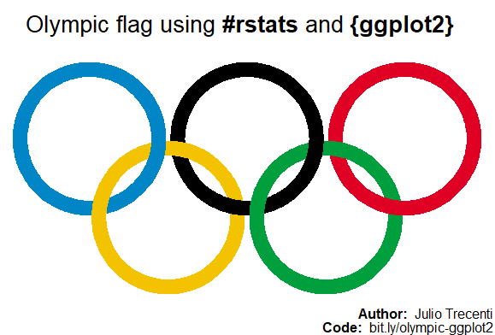
Vamos tentar?
Script olympic_flag.R
O que é R?

Slide 12
Como tudo isso funciona?

Slide 13
COMO TUDO ISSO FUNCIONA?
Partes de um código:
beep(sound = 8)
função
Como tudo isso funciona?

Slide 14
COMO TUDO ISSO FUNCIONA?
Partes de um código:
beep(sound = 8)
argumentos
Como tudo isso funciona?

Slide 15
COMO TUDO ISSO FUNCIONA?
RStudio é o IDE (integrated development environment) da Linguagem R, ou seja, o ambiente que utilizamos para editar e executar os códigos em R
E como todo ambiente, ele é dividido em algumas partes, como console, editor, arquivos, etc.
Como tudo isso funciona?

Slide 16
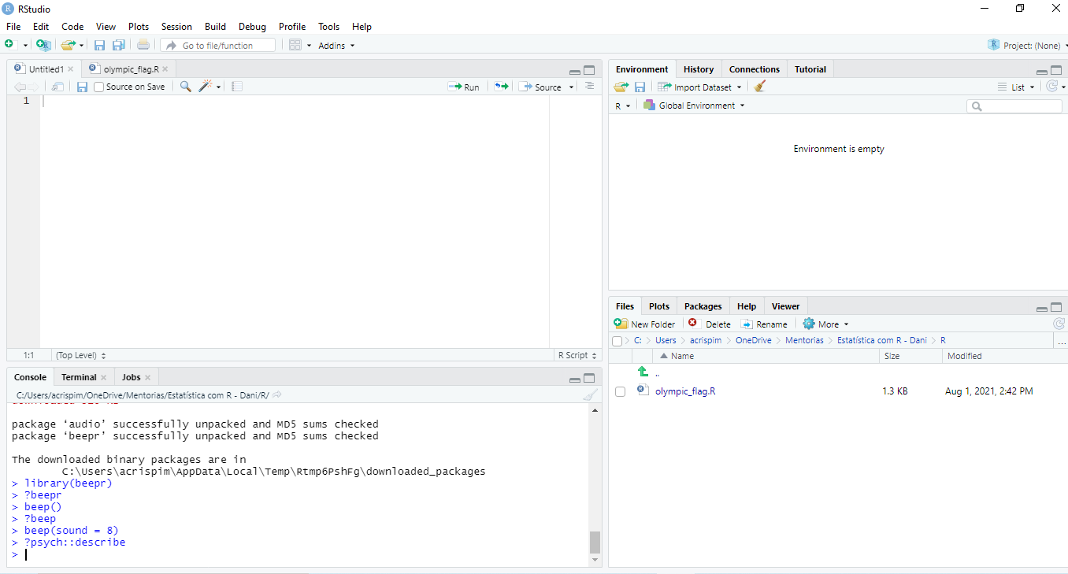
COMO TUDO ISSO FUNCIONA?
Editor
Environment
Console
(where the magic happens)
Pasta com arquivos OU Help OU Gráficos

Slide 17
COMO TUDO ISSO FUNCIONA?
Aqui você escreve os seus scripts

Slide 18
COMO TUDO ISSO FUNCIONA?
Aqui você executa os seus códigos (e pode escrever aqui também)

Slide 19
COMO TUDO ISSO FUNCIONA?
Aqui você encontra os seus objetos R, sejam eles dados, vetores, etc.

Slide 20
COMO TUDO ISSO FUNCIONA?
Ou o histórico de comandos

Slide 21
COMO TUDO ISSO FUNCIONA?
Aqui você navega nas suas pastas do caminho raiz

Slide 22
COMO TUDO ISSO FUNCIONA?
Plots: Gráficos montados no console
Packages: pacotes habilitados
Help: página do R Cran. Exemplo: ?beep
Viewer: arquivos html entre outros.

Slide 23
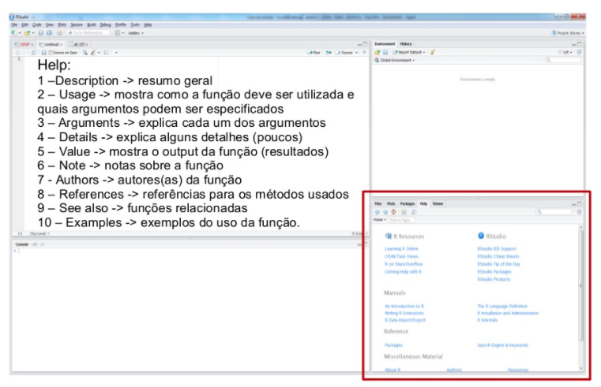

Slide 24
Falando em caminho raiz...
É o caminho que o R entende que tem todos os arquivos necessários para trabalhar em um determinado projeto
E também é a pasta onde serão salvos arquivos de output (se você pedir que eles sejam salvos com algum comando)
IMPORTANTE: isso não tem a ver com o caminho onde o R armazena e instala pacotes
“Setar” esse caminho irá te ajudar a ver scripts ou dados que você precisa na aba Files
Como tudo isso funciona?

Slide 25
Para isso “setar” esse caminho, vamos fazer um projeto!
Clique na opção “File” do menu, e então em “New Project”. -> Clique em “New Directory” ou escolha a pasta que quiser armazenar os arquivos da mentoria (opção “Existing Directory”) -> Clique em “New Project”. -> 1. Escreva o nome do diretório (pasta) onde deseja manter seu projeto, ex. “my_project”. Clique no botão “Create Project”.
Veja a aba File. Está refletindo o caminho da pasta que você colocou no projeto?
Como tudo isso funciona?

Slide 26
Vamos criar um script!
Provavelmente já tem um Script aberto chamado “Untitled1” no seu Editor, certo?
Salve ele com o nome que você preferir (File > Save as). Vamos gerar um ou mais scripts por encontro de mentoria. É interessante que os nomes desses arquivos reflitam o conteúdo de cada script. Por exemplo: Script Encontro 1 – Introdução ao R.R OU 1 – intro-r.
Para evitar scripts extensos de códigos, você pode salvar um script para cada tipo de função, o que te ajuda a ter uma biblioteca de funções no futuro.
Como tudo isso funciona?

Slide 27
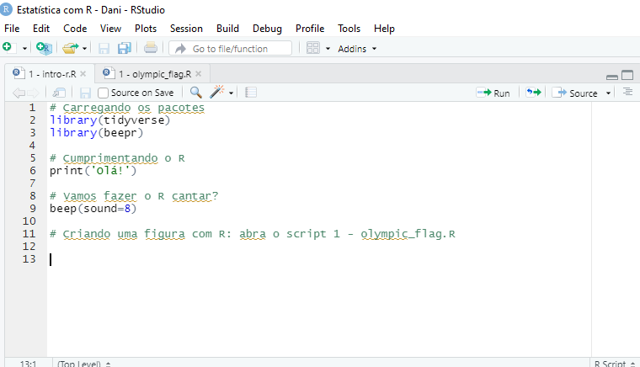
Componentes de um script
Nome do arquivo
Pacotes
# Comentários
Funções
Como tudo isso funciona?

Slide 28
Componentes de um script
Pacotes
O R tem alguns pacotes em sua versão base, mas em geral, são usados pacotes que baixamos do CRAN (repositório de pacotes do R).
É possível usar pacotes fora do CRAN também por meio do Rtools, vamos falar sobre isso mais para frente.
É uma boa prática incluir no início do código todos os pacotes usados no script
Você precisa instalar os pacotes apenas uma vez, mas precisava carrega-los toda vez que iniciar o R.
Como tudo isso funciona?

Slide 29

Componentes de um script
Comentários
Para comentar no seu código, use #
Tudo que aparecer depois da hashtag será entendido como código que não deve ser rodado pelo R
Serve como registro de decisões e melhora a transparência do processo, principalmente em projetos em grupo
Como tudo isso funciona?

Slide 30
Componentes de um script
E os dados?
Vá no R e digite dados <- c(1,2,3)
Agora tente dados <- seq(1:10)
Tenta esse aqui também dados <- matrix(1:9, nrow = 3, ncol = 3)
Como tudo isso funciona?

Slide 31
Componentes de um script
E os dados?
Vá no R e digite dados <- c(1,2,3) # vetor da concatenação dos vetores com valores 1, 2 e 3
Agora tente dados <- seq(1:10) # é uma função que responde com vetor com valores sequenciais de 1 à 10
Tenta esse aqui também dados <- matrix(1:9, nrow = 3, ncol = 3) # matriz de dados com valores de 1 a 9 distribuídos sequencialmente em 3 linhas e 3 colunas
Como tudo isso funciona?

Slide 32
Componentes de um script
E os dados?
Os dados apareceram no seu Envionment?
Você notou se vetores e matrizes aparecem no mesmo lugar?
Rode um dos vetores novamente e substitua dados por dados2
Dados são objetos no ambiente R
Existem alguns tipos de objetos, como vetores, matrizes, dataframes e listas
Como tudo isso funciona?
Notes:
Objetos são nossos dados, funções (criar um escore), tudo. E fica tudo no “Environment”. Como fica tudo nesse ambiente aqui, objetos são chamados de componentes reutilizáveis. Se traduzirmos isso do R para o SPSS ou Stata, nossos objetos no R, em parte, correspondem ao nosso banco de dados nesses programas.

Slide 33
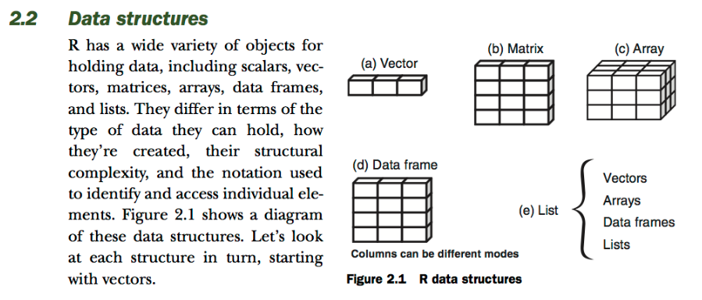
OBJETOS NO R
Existe uma variedade de tipos de objetos no R. Esses objetos contêm DADOS, e eles podem ser vetores, arrays, matrizes, data frames, ou listas. Eles diferem no tipo de informação (i.e. dados) que podem conter, como foram criados e na complexidade estrutural de cada um, assim como na forma de acesso.
Como tudo isso funciona?
Fonte: LABAPE website (2019)
Notes:
Esses conceitos tem um pouco de origem na Algebra:
Um vetor é como se fosse uma linha de dados nossa, ou uma coluna. Para o R, não importa o que é, desde que tenha o mesmo tipo de dado dentro (contínuo, discreto ou string).
Já a matriz, é muito parecida com nosso banco de dados, só que todos os elementos tem que ter o mesmo MODO também, tal como no vetor. Então é como se fosse vários vetores juntos, sendo que eu aviso o que é linha e o que é coluna.
Um array é um conjunto de matrizes,

Slide 34
OBJETOS NO R
n Vetores
=
Como tudo isso funciona?

Slide 35
OBJETOS NO R
n Matrices
=
Como tudo isso funciona?

Slide 36
OBJETOS NO R
n Matrices
=
n Vetores
Como tudo isso funciona?

Slide 37
OBJETOS NO R
n Matrices
=
n Vetores
Como tudo isso funciona?
Notes:
Dataframe é o nosso banco de dados. Ele é diferente de uma matriz PQ pode conter character (variáveis nominais ou ordinais), numeric (escores).

Slide 38
OBJETOS NO R
Álgebra matricial
Uma coluna com Escores de Extroversão
Lista
=
Banco de dados
Álgebra matricial
Como tudo isso funciona?

Slide 39
OBJETOS NO R
Lista
Dataframe
Array
Matriz
Vetor
Como tudo isso funciona?

Slide 40
Boas práticas em R

Slide 41
Boas práticas no R
Criar .Rproj
Ter uma pasta data_raw para dados brutos e uma pasta data para dados já tratados
Na pasta data_raw você pode incluir os scripts usados para limpar os dados
Após limpar a base, exporte ela para a pasta data
SEMPRE mantenha os dados brutos salvos caso haja algum problema no processo de limpeza
Configure o R para não abrir projetos recentes automaticamente
Tools > Global options > General > Restore most recently opened project at startup
Não salve o workspace
Resultados precisam ser replicáveis por qualquer pessoa
Boas práticas em R

Slide 42
Boas práticas no R
Os nomes dos seus objetos e variáveis devem fazer sentido
Dê nomes que tenham sentido e que não possam ser facilmente confundidos
Exemplo positivo: lista_de_mercado <- c(“chocolate”, “pao”, “café”)
Exemplo negative: lista <- c(“chocolate”, “pao”, “café”)
Comente bem o seu código
Evite linhas muito longas. Você pode dar ENTER para quebrar linhas ou ctrl + shift + A para identar o código
Mantenha o seu código organizado e com padrões (dentro do possível)
Exemplo: use snake_case (palavras em minúsculas, separados por um underscore) em todas as variáveis e funções do seu projeto.
Boas práticas em R

Slide 43
Boas práticas no R
Carregue os pacotes no início do arquivo
Isso facilita para identificar os pacotes a serem usados e instalar os pacotes que você ou outra pessoa não possuem
Evite referências de caminho que tenha o seu computador como raiz
Exemplo positivo: df_titanic <- read_csv("data/titanic.csv")
Exemplo negativo: df_titanic <- read_csv("C:\Users\beatr\Documents\GitHub\2020-R-Ladies-SP-Basico\data/titanic.csv")
Boas práticas em R

Slide 44
O que vocês me contaram?

Slide 45
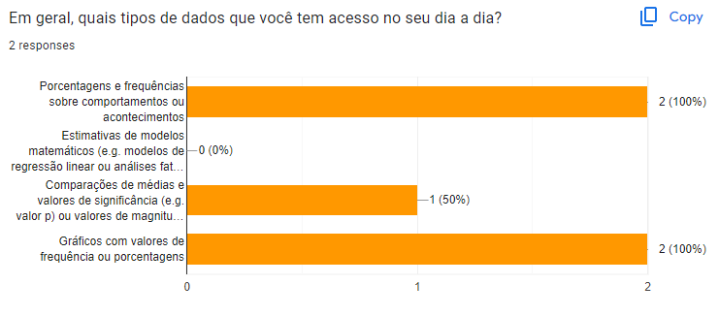
Vocês também indicaram experiência com PowerBI, Python, Excel, R...
O que vocês me contaram?

Slide 46
Vocês querem saber fazer:
1
Gráficos e métodos paramétricos e não paramétricos
2
Análises psicométricas e fatoriais
3
Modelos matemáticos e um pouco mais sobre resultados descritivos
O que vocês me contaram?

Slide 47
O que são dados?
Conceitos teóricos

Slide 48
“Por mais desafiador que seja definir, contar e mensurar características de nós mesmos e do mundo ao nosso redor, isso tudo continua sendo simplesmente informação, e apenas o ponto de partida para uma compreensão real do mundo”
Fonte: Spiegelhater, D. (2019) A arte da estatística
O que são dados?
Notes:
Alfabetização dos dados: a habilidade de realizar análsies estatísticas sobre problemas do mundo real e compreender e criticar quaisquer conclusões tiradas por outros com base em estatísticas.

Slide 49
O que são dados?
São informações, sejam elas números, fatos, categorias, observações, etc, traduzidas em um format eficiente.
O que é uma variável?
É qualquer medição que pode assumer diferentes valores em diferentes circunstâncias. É um termo abreviado útil para todos os tipos de observações que compreendem dados.
Fonte: Spiegelhater, D. (2019) A arte da estatística
O que são dados?
Notes:
Alfabetização dos dados: a habilidade de realizar análsies estatísticas sobre problemas do mundo real e compreender e criticar quaisquer conclusões tiradas por outros com base em estatísticas.

Slide 50
Colocando as coisas em proporção, como diz o Spiegelhater…
Em essência, dados binários, categóricos ou até numéricos
O que determina o tipo de dado é sua natureza e a forma como ele está sendo tratado em análise*
O tipo de dado influenciará diretamente a forma como ele pode ser comunicado
Fonte: Spiegelhater, D. (2019) A arte da estatística
O que são dados?

Slide 51
Dados binários
15% dos estudantes relataram que sofreram bullying nos últimos 30 dias
Houve 30 cirurgias de apendicite no Hospital Albert Einstein em um mes.
Houve 200 relatos de casos de bullying (20%) na escola
Indicam a ocorrência ou não de um evento, a presença ou não de fenômeno, a identificação ou não de uma categoria específica. Em geral, podem ser comunicados a partir do número de vezes ou porcentagens, tanto de uma perspectiva positiva quanto negativa.
Fonte: Spiegelhater, D. (2019) A arte da estatística
O que são dados?

Slide 52

Dados binários
O que são dados?

Slide 53
Dados categóricos
10% dos estudantes relataram que se sentem um pouco felizes e 15% dos estudantes relataram que se percebem muito felizes.
No Brasil, 42% da população vive no Sudeste, enquanto 27,8% vive no Nordeste, 14,3% vive no Sul, 7,4% vive no Centro-Oeste e 8,4% vive no Norte.
São medidas que podem assumer duas ou mais categorias. Podem ser ordenadas ou não:
Não-ordenados: são dados nominais, como país de origem.
Ordenados: são dados ordinais, como escalas de frequência ou faixas etárias.
Fonte: Spiegelhater, D. (2019) A arte da estatística
O que são dados?

Slide 54
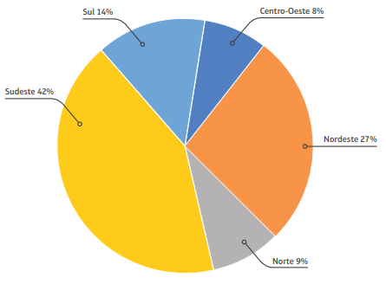
Dados categóricos
O que são dados?

Slide 55
Dados numéricos
São medições que podem ser feitas, em princípio, com a precisão desejada. Não é feita por meio da ocorrência ou não de um evento e não é categorizada em uma ou mais categorias, inicialmente. A partir dela, podem ser visualizadas medias ou desvios padrões ou até correlações.
Em média, a população brasileira tem 1,65cm de altura.
Em média, a população brasileira tem 72,5 anos.
Fonte: Spiegelhater, D. (2019) A arte da estatística
O que são dados?

Slide 56
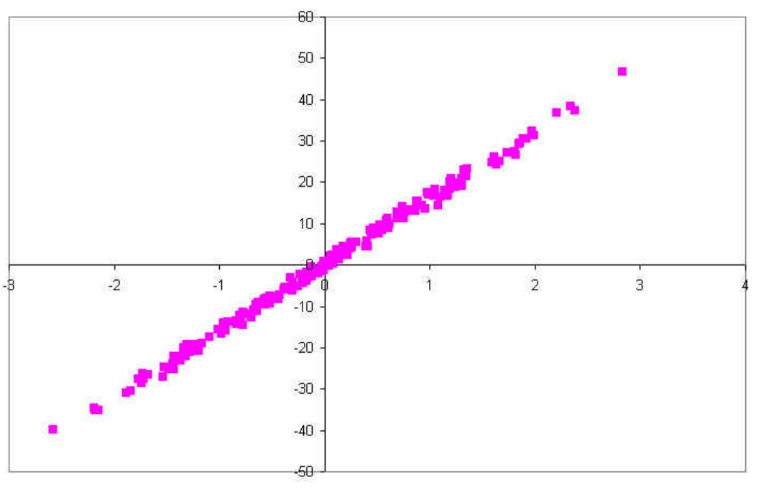
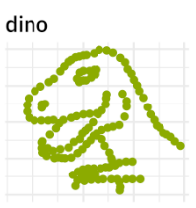
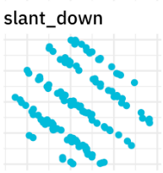
r ~0.90
Dados numéricos
r = 0
r = 0
O que são dados?

Slide 57
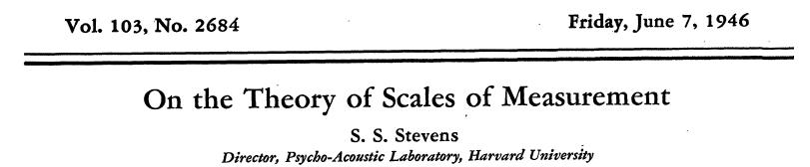
Propriedades das escalas
Outra tradução da tabela disponível em:
Pasquali, L. (2013). Psicometria: teoria dos testes na psicologia e na educação. 5ed. Petrópolis: Vozes.
Notes:
Nominal: Um grupo de categorias sem ordem
Ordinal: Categorias que podem ser ranqueadas por ordem
Intervalar: Mede a diferença (tamanho relativo) entre dois atributos (o intervalo)
Razão: É uma escala intervalar em que o zero tem sentido.
The Celsius measurement follows an interval system but not a ratio system; that it follows a relative scale not an absolute scale. That is, while 10 °C and 20 °C have the same interval difference as 20 °C and 30 °C, the temperature 20 °C is not twice the air heat energy as 10 °C.

Slide 58
Propriedades das escalas
Tipo de Escala | Operações básicas empíricas | Operações estatísticas possíveis | Exemplos e transformações possíveis
Nominal | Determinar igualdade (identidade) | Frequência (número de casos) e Moda (e.g. qual atributo é o mais comum neste grupo de objetos?) | Gênero (M/F → 1/2) Tipo sanguíneo (A/B/AB/O → 1/2/3/4)
Ordinal | Determinar qual é maior ou menor (ordem) + identidade | Mediana (e.g. qual atributo representa o centro neste grupo de objetos?) e Procedimentos não-paramétricos | Escala de Frequência (Nunca/Às vezes/Frequentemente/Sempre → 1/2/3/4)
Intervalar | Determinar igualdade dos intervalos ou das diferenças (aditividade) + igualdade + ordem | Média (e.g. qual a média do atributo?), Desvio Padrão, Procedimentos paramétricos | Temperatura (Celsius) ...-21 -20 ...0 ...20 21...
Razão | Determinar igualdade dos índices (razão) + identidade + ordem + aditividade | Computa índices de variação | Massa (kg): 0 1 2 ... 20 21 .... 100 101... Comprimento (m): 0 1 2 ... 20 21 ... 100 101 ...
Outra tradução da tabela disponível em:
Pasquali, L. (2013). Psicometria: teoria dos testes na psicologia e na educação. 5ed. Petrópolis: Vozes.
Notes:
Nominal: Um grupo de categorias sem ordem
Ordinal: Categorias que podem ser ranqueadas por ordem
Intervalar: Mede a diferença (tamanho relativo) entre dois atributos (o intervalo)
Razão: É uma escala intervalar em que o zero tem sentido.
The Celsius measurement follows an interval system but not a ratio system; that it follows a relative scale not an absolute scale. That is, while 10 °C and 20 °C have the same interval difference as 20 °C and 30 °C, the temperature 20 °C is not twice the air heat energy as 10 °C.

Slide 59
Hora de pensar sobre dados!
Satisfação com a vida
Tipo de residência
Horas (relógio de 12 horas)
Nominal
Cor do cabelo
Anos de educação
Ordinal
Nível de concordância
Estado civil
Salário
Status profissional
Intervalar
Número de irmãos
Notas
Idade
Razão
Temperatura (Celsius)
Região
Gênero
Você tem irmãos?

Slide 60
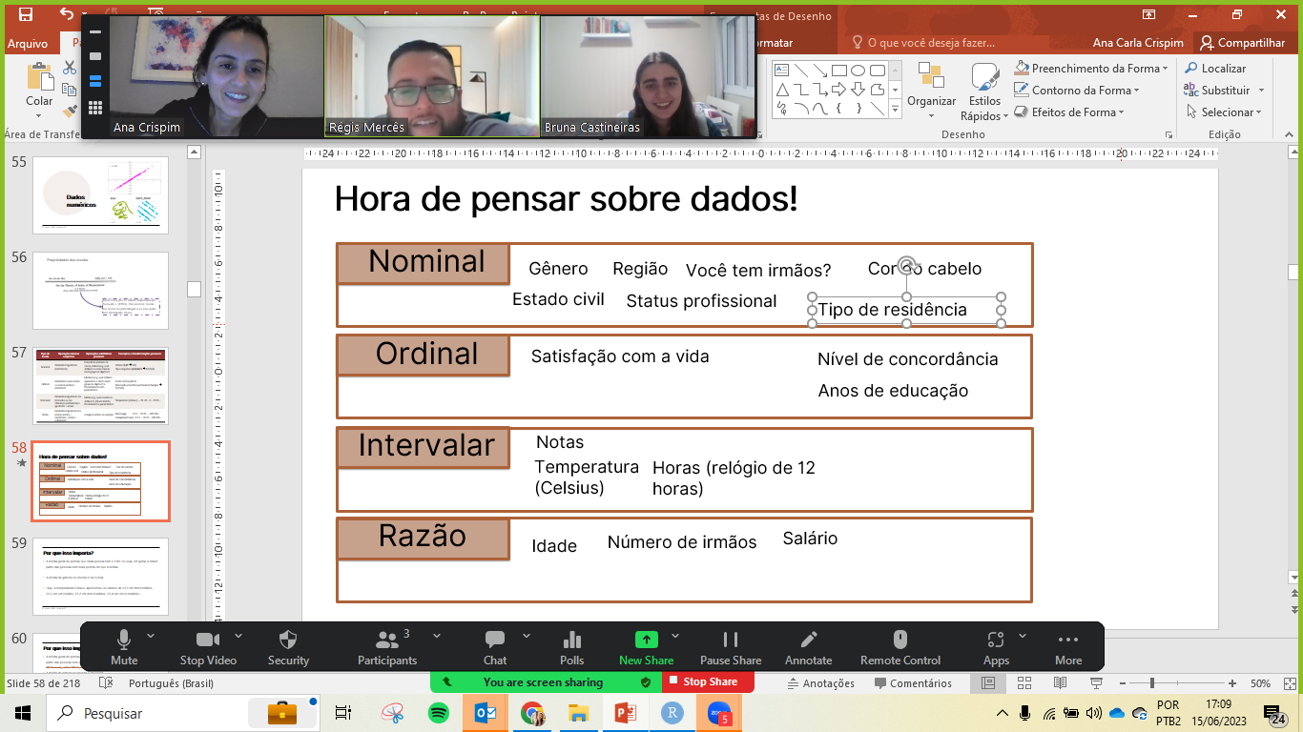

Slide 61
Por que isso importa?
A média geral de pernas que cada pessoa tem é 1,99. Ou seja, em geral, a maior parte das pessoas tem mais pernas do que a média.
A média de gênero no mundo é de 0,504.
Hoje, a temperatura Celsius, apresentou os valores de 23,1 em três horários, 23,2 em um horário, 23,3 em dois horários, 23,4 em cinco horários...
O que são dados?

Slide 62
Por que isso importa?
A média geral de pernas que cada pessoa tem é 1,99. Ou seja, em geral, a maior parte das pessoas tem mais pernas do que a média.
A média de gênero no mundo é de 0,504.
Hoje, a temperatura Celsius, apresentou os valores de 23,1 em três horários, 23,2 em um horário, 23,3 em dois horários, 23,4 em cinco horários...
OU: No mundo, existem 90% de pessoas com duas pernas e 10% que tem uma ou nenhuma perna.
OU: No mundo, existem 50,4% homens e 49,6% de mulheres.
OU: Hoje a temperatura variou entre 23,1 e 23,4 graus, com uma média de 23,3 graus.
O que são dados?

Slide 63
Consequências
Em Psicologia, escalas são predominantemente ORDINAIS e procedimentos como comparação de médias são comuns
Procedimentos como correlação ou diferença de médias envolvem computar médias e variâncias
Pode-se assumir que, em Psicologia, a maioria dos procedimentos estatísticos usados são próprios para os seus tipos de escala?
O que são dados?

Slide 64
‘Since numbers don’t remember where they come from, they always behave just the same way regardless’ (Lord, 1953, p.751)
O que são dados?

Slide 65
O que são dados?
Tidy data

Slide 66
Tidy data
Limpar o banco de dados é uma das tarefas que mais consome tempo em uma análise de dados
Tidying é o processo de estruturar os bancos de dados
Happy families are all alike; every unhappy family is unhappy in its own way
Leo Tolstoy
O que são dados?
Fonte: Wickham (2014), https://cran.r-project.org/web/packages/tidyr/vignettes/tidy-data.html

Slide 67
Tidy data
Tidy data é uma forma de atribuir o significado (ou significar) de um banco de dados para uma estrutura. Um banco de dados será messy ou tidy a depender de como suas linhas, colunas e tabelas são organizadas com suas observações e variáveis.
Cada coluna é uma variável
Cada linha é uma observação
Cada célula representa apenas um valor
O que são dados?
Fonte: https://cran.r-project.org/web/packages/tidyr/vignettes/tidy-data.html
Notes:
Wickham: Like families, tidy datasets are all alike but every messy dataset is messy in its own way.

Slide 68
Tidy data
Estrutura
Colunas j
Linhas n
O que são dados?

Slide 69
Colunas j
j = 3
Tidy data
Estrutura
Linhas n
n= 4
O que são dados?

Slide 70
Colunas j
j = 3
Tidy data
Estrutura
Id | Gênero | Idade
001 | F | 18
002 | F | 20
003 | M | 19
004 | M | 19
Linhas n
n= 4
O que são dados?

Slide 71
Colunas j
j = 3
Tidy data
Estrutura
id | genero | idade
001 | F | 18
002 | F | 20
003 | M | 19
004 | M | 19
Linhas n
n= 4
O que são dados?

Slide 72
Colunas j
j = 5
Tidy data
Estrutura
tipo | 001 | 002 | 003 | 004
genero | F | F | M | M
idade | 18 | 20 | F | 19
Linhas n
n= 2
O que são dados?

Slide 73
Colunas j
j = 6
Tidy data
Estrutura
avaliacao | Tipo | 001 | 002 | 003 | 004
1 | genero | F | F | M | M
1 | idade | 18 | 20 | F | 19
Linhas n
n= 2
O que são dados?

Slide 74
Tidy data
Data semantics
Além de colunas e linhas, um banco de dados contém valores
Cada valor pertence a uma coluna e uma observação
Cada coluna (i.e. variável) contém todos os valores de um atributo
Cada observação contém todos os valores de uma unidade em todas as colunas (i.e. variáveis)
Em um tidy data frame, é possível ver as observações de forma clara e explícita.
O que são dados?
Fonte: https://cran.r-project.org/web/packages/tidyr/vignettes/tidy-data.html
Notes:
Os valores podem ser quantitativos (numéricos, integrais) ou qualitativos (strings)

Slide 75
Variáveis j
j = 3
Tidy data
Data semantics
id | genero | idade
001 | F | 18
002 | F | 20
003 | M | 19
004 | M | 19
Observações n
n= 4
O que são dados?
Fonte: https://cran.r-project.org/web/packages/tidyr/vignettes/tidy-data.html

Slide 76
Tidy data
Data semantics
id | genero | idade
001 | F | 18
002 | F | 20
003 | M | 19
004 | M | 19
tipo | 001 | 002 | 003 | 004
genero | F | F | M | M
idade | 18 | 20 | F | 19
O que são dados?
Fonte: https://cran.r-project.org/web/packages/tidyr/vignettes/tidy-data.html
Notes:
The data is the same, but the layout is different. Our vocabulary of rows and columns is simply not rich enough to describe why the two tables represent the same data. In addition to appearance, we need a way to describe the underlying semantics, or meaning, of the values displayed in the table.

Slide 77
Tidy data
Considerações importantes
As variáveis podem mudar durante a análise e o conceito de tidy data pode ser aplicado para bancos long e wide
Em um banco wide, cada linha representa uma observação de um sujeito e cada variável é representada por uma coluna
Em um banco long, cada linha representa um assessment em um determinado ponto. Ou seja, cada sujeito pode ter observações em uma linha ou mais
Fonte: https://cran.r-project.org/web/packages/tidyr/vignettes/tidy-data.html
O que são dados?
Notes:
Wickham: Like families, tidy datasets are all alike but every messy dataset is messy in its own way.

Slide 78
Tidy data
Considerações importantes
LONG
avaliação | tipo | id | genero | idade | altura
1 | Cm | 001 | F | 11 | 110
1 | Cm | 002 | M | 11 | 90
2 | Cm | 001 | F | 12 | 120
2 | cm | 002 | M | 12 | 100
WIDE
id | genero | idade
001 | F | 18
002 | F | 20
003 | M | 19
004 | M | 19

Slide 79
Tidy data
Considerações importantes
Tidy data é
Cada coluna é uma variável
Cada linha é uma observação
Cada célula representa apenas um valor
Messy data é
Qualquer outra organização dos dados que seja diferente do tidy data.
O que são dados?
Fonte: https://cran.r-project.org/web/packages/tidyr/vignettes/tidy-data.html

Slide 80
Tidy data
Porque esse conceito é importante?
Facilita o processo de limpeza do banco de dados porque é possível estruturar o processo de extração e estruturação de um banco
Messy data requer que sejam usadas estratégias diferentes para extrair variáveis diferentes, o que aumenta as chances de ocorrerem erros
Nomear e ordenar as variáveis é importante também
Para facilitar o manuseio do banco de dados por qualquer pessoa é interessante que variáveis com valores fixos (e.g. características individuais) apareçam nas primeiras colunas
Características mensuradas (e.g. traços de personalidade) aparecem depois de variáveis com valores fixos
Nomeie as variáveis com prefixos ou sufixos iguais e evite o uso de capslock ou espaços
O pacote janitor pode ajudar a limpar nomes de variáveis
O que são dados?
Fonte: https://cran.r-project.org/web/packages/tidyr/vignettes/tidy-data.html

Slide 81
Manipulação de dados em R
Pacotes e funções essenciais

Slide 82
Objetos no R
Vector: armazena elementos de mesma classe.
Matrix: vetores de duas dimensões que armazenam elementos de mesma classe.
List: tipo especial de vetor que aceita elementos de classes diferentes.
Data.frame: são tabelas de dados com linhas e colunas, como uma tabela do Excel. Como são listas, essas colunas podem ser de classes diferentes. + TIBBLE
Manipulação de dados em R: pacotes e funções essenciais
Fonte: Rladies SP

Slide 83
Classes no R
Integer: números inteiros
Numeric: números racionais
Complex: números complexos (raramente usados para Análise de Dados)
Logical: TRUE, FALSE ou NA
Factor: variavéis categóricas
Character: texto
Manipulação de dados em R: pacotes e funções essenciais
Fonte: Rladies SP

Slide 84
Identificando classes e objetos no R
Use a função class para saber o tipo de objeto
Use a função str para saber a estrutura de objeto
Se precisar alterar a classe de um objeto, use as funções ao lado.
Funções
as.character()
as.numeric()
as.integer()
as.logical()
as.vector()
as.factor()
as.data.frame()
as.tibble()
Manipulação de dados em R: pacotes e funções essenciais
Fonte: Rladies SP

Slide 85
Exercício rápido!
# Transformações de classes
# Transforme essa string em fator
escolaridade <- c("Médio", "Superior", "Fundamental", "Fundamental", "Médio")
# Transforme a matriz em um data frame
numero_frutas <- matrix(1:10,nrow=5, ncol=5)
Manipulação de dados em R: pacotes e funções essenciais

Slide 86
Exercício rápido!
# Transformações de classes
# Transforme essa string em fator
escolaridade <- c("Médio", "Superior", "Fundamental", "Fundamental", "Médio")
fator <- as.factor(escolaridade)
fator
# Transforme a matriz em um data frame
numero_frutas <- matrix(1:10,nrow=5, ncol=5)
dataframe <- as.data.frame(numero_frutas)
dataframe
Manipulação de dados em R: pacotes e funções essenciais

Slide 87
Operadores relacionais
Igual a: ==
Diferente de: !=
Maior que: >
Maior ou igual: >=
Menor que: <
Menor ou igual: <=
Pergunte para o R!
10 == 10
11 == 10
5 > 6
10 <= 12
10 != 10
8 > 10
10 != 20
Manipulação de dados em R: pacotes e funções essenciais
Fonte: Rladies SP
Notes:
Os operadores relacionais trabalham como comparações, igualdades e desigualdades. Eles verificam os valores dos operandos, que ficam cada um de um lado da operação, retornando VERDADEIRO ou FALSO

Slide 88
Operadores lógicos
Pergunte para o R!
E: &
OU: |
Negação: !
y <- 2
y >= 3 | y <=7
y >= 3 | y == 0
y >= 1 & y <=7
y >= 3 & y <= 7
(!y < 4)
Manipulação de dados em R: pacotes e funções essenciais
Fonte: Rladies SP
Notes:
Os operadores lógicos são aqueles que analisam condições, são operadores que analisaram operandos com valores lógicos 1 ou 0, ou então, Verdadeiro ou Falso. Uma situação pode ou não ser verdadeira, ou falsa, dependendo da condição em que se encontra.

Slide 89
Operadores lógicos
Pergunte para o R!
E: &
OU: |
Negação: !
y <- 2
y >= 3 | y <=7
y >= 3 | y == 0
y >= 1 & y <=7
y >= 3 & y <= 7
(!y < 4)
Manipulação de dados em R: pacotes e funções essenciais
Fonte: Rladies SP
Notes:
Os operadores lógicos são aqueles que analisam condições, são operadores que analisaram operandos com valores lógicos 1 ou 0, ou então, Verdadeiro ou Falso. Uma situação pode ou não ser verdadeira, ou falsa, dependendo da condição em que se encontra.

Slide 90
TIDYVERSE
Pacotes essenciais
R BASE
as.factor, as.numeric, etc: converte classes ou objetos para outros tipos
barplot: cria um gráfico de barras
boxplot: cria um gráfico boxplot
help (package/function): retorna a documentação do pacote ou função na aba Help
grepl: procura um padrão de string e retorna logical
gsub: substitui todos os matches por outra string escolhida
head: retorna as primeiras linhas de um objeto
hist: cria um gráfico histograma
names: retorna os nomes das colunas de um objeto
View: visualiza o objeto em outra aba
ggplot2: cria gráficos
dplyr: manipulação de dados
tidyr: arruma os dados
readr: leitura dos dados
purrr: ferramentas para programação funcional, trabalha com funções e vetores
tibble: dataframes moderno, mais simples de manipular
magrittr: facilita a escrita e leitura do código
stringr: trabalha com strings
forcats: trabalha com fatores
glimpse: retorna a visualização dos dados de um data frame com o máximo de informações possíveis
Manipulação de dados em R: pacotes e funções essenciais
Fonte: Rladies SP
Notes:
The tidyverse is an opinionated collection of R packages designed for data science. All packages share an underlying design philosophy, grammar, and data structures.: https://www.tidyverse.org/

Slide 91
Exercício!
Pergunte para o R!
# Carregando os dados
letters <- letters
# Transformar o objeto letters em dataframe
letters <- as.data.frame(letters)
# Visualizar o objeto letters
head(letters)
View(letters)
Manipulação de dados em R: pacotes e funções essenciais
Notes:
Os operadores lógicos são aqueles que analisam condições, são operadores que analisaram operandos com valores lógicos 1 ou 0, ou então, Verdadeiro ou Falso. Uma situação pode ou não ser verdadeira, ou falsa, dependendo da condição em que se encontra.

Slide 92
Exercício!
Pergunte para o R!
# Carregando os dados
mtcars <- mtcars
# Visualizar o objeto letters
head(mtcars)
View(mtcars)
# Escolha uma variável numérica e faça um histograma. Dica: para selecionar uma variável em um data frame, use o $. Por exemplo, para usar a variável
Manipulação de dados em R: pacotes e funções essenciais
Notes:
Os operadores lógicos são aqueles que analisam condições, são operadores que analisaram operandos com valores lógicos 1 ou 0, ou então, Verdadeiro ou Falso. Uma situação pode ou não ser verdadeira, ou falsa, dependendo da condição em que se encontra.

Slide 93
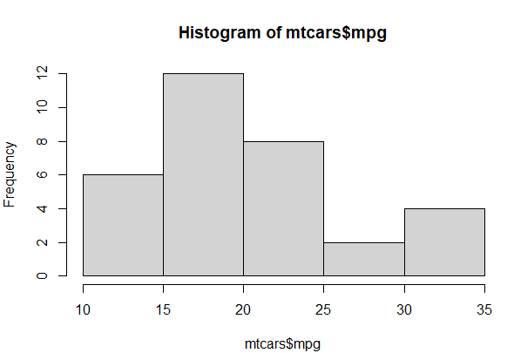
Exercício!
# Escolha uma variável numérica e faça um histograma. Dica: para selecionar uma variável em um data frame, use o $. Por exemplo, para usar a variável mpg (miles per gallon):
hist(mtcars$mpg)
Pergunte para o R!
Manipulação de dados em R: pacotes e funções essenciais
Notes:
Os operadores lógicos são aqueles que analisam condições, são operadores que analisaram operandos com valores lógicos 1 ou 0, ou então, Verdadeiro ou Falso. Uma situação pode ou não ser verdadeira, ou falsa, dependendo da condição em que se encontra.

Slide 94
Manipulação de dados em R
Pacotes e funções essenciais
Distribuição dos dados

Slide 95
Manipulação de dados em R
Pacotes e funções essenciais
Manipulação de dados

Slide 96
Atalhos
Windows
Pipe do magrittr %>% : Ctrl + Shift + M
Pipe nativo |> : Ctrl + Shift + M
Antes, abra Tools > Global Options > Code > assinale a opção “Use native pipe operator |>”
Operador de atribuição <- : Alt + -
Operar uma linha de código do script: Ctrl + Enter
Mudar uma letra ou função em várias linhas ao mesmo tempo: Alt + Shift + (selecionar linhas)
Limpar todas as linhas do console: Ctrl + L
O pipe em uma receita de bolo
SEM: forno(misture(junte(ingredientes)))
COM: ingredientes %>% junte %>% misture %>% forno
Fonte: Rladies SP
Manipulação de dados em R: pacotes e funções essenciais
Notes:
The tidyverse is an opinionated collection of R packages designed for data science. All packages share an underlying design philosophy, grammar, and data structures.: https://www.tidyverse.org/

Slide 97
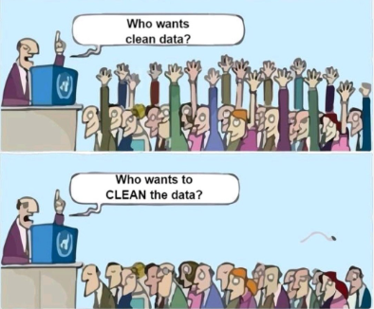
R BASE
Inclui boas ferramentas para manuseio de bancos de dados:
head(): visualizar as seis primeiras linhas do banco de dados
names(): retorna nome das colunas
View(): visualiza um banco de dados em outra aba
grepl(): procura um padrão de string e retorna TRUE/FALSE
gsub(): substitui caracteres ou números por outros caracteres ou números escolhidos
Manipulação de dados em R: pacotes e funções essenciais

Slide 98
DPLYR
Tem boas ferramentas para manusear variáveis e bancos de dados. Tem seis “verbos”:
filter(): seleciona linhas
arrange(): ordena de acordo com uma ou mais colunas
select(): seleciona colunas
mutate(): cria/modifica colunas
summarise(): sumariza/agrega colunas group_by(): agrupa colunas
Manipulação de dados em R: pacotes e funções essenciais
Fonte: Rladies SP

Slide 99
DPLYR
Tem boas ferramentas para manusear variáveis e bancos de dados. Tem seis “verbos”:
filter(): seleciona linhas
arrange(): ordena de acordo com uma ou mais colunas
select(): seleciona colunas
mutate(): cria/modifica colunas
summarise(): sumariza/agrega colunas group_by(): agrupa colunas
Manipulação de dados em R: pacotes e funções essenciais
Fonte: Rladies SP

Slide 100
dplyr::filter

Slide 101
dplyr::filter
É usado para filtrar VALORES
Por exemplo, filtrar uma amostra por idade ou gênero
COMO?
#Carregue um banco de dados
dados_dplyr <- mtcars
# Identifique o nome das variáveis
names(dados_dplyr) OU head(dados_dplyr) OU glimpse(dados_dplyr)
Manipulação de dados em R: pacotes e funções essenciais

Slide 102
dplyr::filter
# Vamos selecionar carros que tenham 6 cilindros ou mais?
dados_dplyr %>%
filter(cyl >= 6)
# Atribua esses dados para um novo objeto
carros_cyl_6oumais <- dados_dplyr %>%
filter(cyl >= 6)
Manipulação de dados em R: pacotes e funções essenciais

Slide 103
dplyr::filter
Agora é a sua vez!
Selecione carros que tenham transmissão automática e crie um novo banco de dados
#dica: use ?mtcars para saber qual variável contém esses dados
#dica2: No R, o sinal de IGUAL A é ==
Manipulação de dados em R: pacotes e funções essenciais

Slide 104
dplyr::filter
Agora é a sua vez!
Selecione carros que tenham transmissão automática e crie um novo banco de dados
## Selecione carros com transmissão automática
dados_dplyr %>%
filter(am == 0)
## Novo banco de dados
carros_am_aut <- dados_dplyr %>%
filter(am == 0)
Manipulação de dados em R: pacotes e funções essenciais

Slide 105
dplyr::filter
É usado para filtrar VALORES
# Abra um novo banco de dados
library(psychTools)
data(bfi)
# Cria um objeto e atribui a ele as linhas com mulheres.
mulheres <- bfi %>% filter(gender == 2)
# Mulheres com menos de 30 anos
mulheres_menor30 <- bfi %>% filter(gender == 2 & age < 30)
# Filtre pessoas que estão na graduação OU finalizando-a.
grads <- bfi %>% filter(education == 3 | education == 4)
Manipulação de dados em R: pacotes e funções essenciais

Slide 106
dplyr::filter
É usado para filtrar VALORES
# ALTERNATIVA: Filtre pessoas que estão na graduação OU finalizando-a.
grads <- bfi %>% filter(education %in% c(3, 4))
# Existe alguém sem informação de escolaridade?
# is.na() - função que retorna TRUE se o valor for NA e FALSE se não for.
edu_na<- bfi %>% filter(!is.na(Education))
# Carros que são da marca Mercedes (Merc) em alguma posição da variável cars.
# str_detect - função que retorna TRUE se detectou o valor dado e
# FALSE, caso não tenha encontrado.
data(mtcars)
mtcars <- tibble::rownames_to_column(mtcars, "cars")
merc <- mtcars %>% filter(str_detect(cars, "Merc"))
Use as aspas quando os valores envolverem textos ou character ou factor
Manipulação de dados em R: pacotes e funções essenciais

Slide 107
dplyr::select

Slide 108
dplyr::select
É usado para selecionar VARIÁVEIS
Por exemplo, selecionar quais variáveis você quer trabalhar em um banco de dados, como ID, escore de personalidade, etc.
COMO?
# Vamos usar o mesmo banco de dados, dados_dplyr
## Selecione as variáveis de milhagem, cilindros e transmissão e atribua para um novo data.frame
dados_dplyr_select <- dados_dplyr %>%
select(mpg, cyl, am)
Manipulação de dados em R: pacotes e funções essenciais

Slide 109
dplyr::select
Agora é a sua vez!
Selecione as variáveis milhagem, cilindros, potência (gross horse-power) e peso
#dica: use ?mtcars para saber qual variável contém esses dados
Manipulação de dados em R: pacotes e funções essenciais

Slide 110
dplyr::select
Agora é a sua vez!
Selecione as variáveis milhagem, cilindros, potência (gross horse-power) e peso
## Selecione as variáveis novas e atribua para um novo objeto
dados_dplyr_select_plus <- dados_dplyr %>%
select(mpg, cyl, hp, wt)
Manipulação de dados em R: pacotes e funções essenciais

Slide 111
dplyr::select
É usado para selecionar VARIÁVEIS
# Seleciona as colunas indicadas: SES + itens de Amabilidade.
bfi %>% select(age, gender, education, A1, A2, A3, A4, A5)
# Seleciona as colunas que COMEÇAM com E (Extroversão).
bfi %>% select(starts_with(“E"))
# Seleciona as colunas que TERMINAM com “5".
bfi %>% select(ends_with(“5"))
# Seleciona as colunas que contém com “C“ (em qualquer posição da palavra).
bfi %>% select(contains(“C"))
Manipulação de dados em R: pacotes e funções essenciais

Slide 112
dplyr::select
É usado para selecionar VARIÁVEIS
Retire uma ou mais variáveis com o símbolo –
# Retire as variáveis idade e gênero
bfi%>% select(-age, -gender)
# Retire as variáveis idade e os itens de Amabilidade
bfi %>% select(-starts_with(“A”), -age)
Manipulação de dados em R: pacotes e funções essenciais

Slide 113
A prática com dplyr
filter & select

Slide 114
Big five time!
O Big Five da personalidade é bem presente na vida de todo pesquisador que se interessa por diferenças individuais. Você já ouviu falar sobre esse modelo?
Abertura ao Novo (O)
Conscienciosidade
(C)
Extroversão
(E)
Amabilidade
(A)
Neuroticismo
(N)
Manipulação de dados em R: pacotes e funções essenciais

Slide 115
Big five time!
Existem vários instrumentos baseados nesse modelo. Eles variam no número de itens e facetas, mas todos tem itens agrupados em 5 traços de personalidade (dimensões). Vamos saber mais sobre um banco de dados disponíveis no R e que tem um instrument chamado BFI (um dos autores é o Oliver!)
# Carregando pacotes
library(tidyverse)
library(psychTools)
# Big Five dataset
data(bfi)
data(bfi.dictionary)
Manipulação de dados em R: pacotes e funções essenciais

Slide 116
Big five time!
# Quantos itens você encontrou nesse instrumento?
## Na coluna IPIP100 do bfi.dictionary, você irá ver que os itens do Big Five começam com "B5"
## Dica: busque no google "filter with string in r“
## O filter pode te ajudar!
# Onde que os autores encontraram os itens desse instrumento?
# Quantas pessoas responderam esse questionário?
# Monte um banco de dados com variáveis BFI apenas
## O select pode te ajudar!
Manipulação de dados em R: pacotes e funções essenciais

Slide 117
Big five time!
# Quantos itens você encontrou nesse instrumento?
itens_b5<-bfi.dictionary %>%
filter(str_detect(IPIP100, 'B5’)) #25 itens
# Onde que os autores encontraram os itens desse instrumento?
?psychTools::bfi #International Personality Item Pool
# Quantas pessoas responderam esse questionário?
# 2800 participantes
Manipulação de dados em R: pacotes e funções essenciais

Slide 118
Big five time!
# Monte um banco de dados com variáveis BFI apenas
banco_big5 <- bfi %>%
select(starts_with("O") | starts_with("C") | starts_with("E") |starts_with("A")| starts_with("N"), -education, -age)
Manipulação de dados em R: pacotes e funções essenciais

Slide 119
Big five time!
# Monte um banco de dados com variáveis BFI apenas
bfi.dictionary <- tibble::rownames_to_column(bfi.dictionary, "coditem")
v_big5 <- bfi.dictionary %>%
filter(str_detect(IPIP100, 'B5')) %>%
pull(coditem) %>%
as.vector()
banco_big5 <- bfi %>%
select(v_big5)
Manipulação de dados em R: pacotes e funções essenciais

Slide 120
Big five time!
# Identifique quais variáveis tem NAs no banco de dados
## DICA: use frq(bfi) do pacote (sjmisc)
Manipulação de dados em R: pacotes e funções essenciais

Slide 121
Big five time!
# Identifique quais variáveis tem NAs no banco de dados
## DICA: use frq(bfi) do pacote (sjmisc)
Temos casos com missing nas variáveis do BFI e na variável de educação (education). No caso do BFI, os missings variam entre 9 – 30 casos. Na variável education temos N = 223 missings.
Manipulação de dados em R: pacotes e funções essenciais

Slide 122
Big five time!
# E se quiséssemos filtrar os dados para ter um banco de dados com informações de pessoas que tem respostas nas variáveis SES?
bfi_na_edu <- bfi %>%
filter(!is.na(education))
# Vamos criar um banco de dados sem missing nas variáveis?
bfi_na_clean <- bfi %>%
filter(if_all(everything(), ~ !is.na(.x)))
Manipulação de dados em R: pacotes e funções essenciais

Slide 123
Big five time!
# E se quiséssemos filtrar os dados para ter um banco de dados com informações de pessoas que tem respostas nas variáveis SES?
bfi_na_edu <- bfi %>%
filter(!is.na(education))
# Temos um banco com N = 2577 participantes.
# Vamos criar um banco de dados sem missing nas variáveis?
bfi_na_clean <- bfi %>%
filter(if_all(everything(), ~ !is.na(.x)))
# Temos um banco com N = 2236 participantes.
Manipulação de dados em R: pacotes e funções essenciais

Slide 124
dplyr::arrange

Slide 125
dplyr::arrange
É usado para ordenar VALORES
Por exemplo, ordenar com idades em forma crescente ou de acordo com variáveis como genero
COMO?
#Vamos usar o mesmo banco de dados: bfi
# Ordene o banco de acordo com a variável gender
bfi_gender_order <- bfi %>%
arrange(gender)
View(bfi_gender_order)
Manipulação de dados em R: pacotes e funções essenciais

Slide 126
dplyr::arrange
É usado para ordenar VALORES
# Ordena por ordem decrescente de idade e por ordem crescente gênero.
bfi_gender_age_order <- bfi %>% arrange(desc(age), gender)
bfi_gender_age_order
# Ordenando pelas variáveis que tem muitos campos vazios ou NA
bfi%>% arrange(desc(is.na(education)))%>% glimpse()
Manipulação de dados em R: pacotes e funções essenciais

Slide 127
dplyr::filter + dplyr::arrange
É usado para ordenar VALORES
# Filtra as mulheres de 30 anos e ordena por escolaridade.
bfi %>%
filter(gender == 2 & age ==30) %>%
arrange(education)
Manipulação de dados em R: pacotes e funções essenciais

Slide 128
DPLYR
Tem boas ferramentas para manusear variáveis e bancos de dados. Tem seis “verbos”:
filter(): seleciona linhas
arrange(): ordena de acordo com uma ou mais colunas
select(): seleciona colunas
mutate(): cria/modifica colunas
summarise(): sumariza/agrega colunas group_by(): agrupa colunas
Manipulação de dados em R: pacotes e funções essenciais
Fonte: Rladies SP

Slide 129
dplyr::mutate

Slide 130
dplyr::mutate
Cria ou modifica VARIÁVEIS/COLUNAS
# Alterando a métrica de uma variável
bfi_na_clean <- bfi_na_clean %>%
mutate(A1_z = (A1 - mean(A1))/sd(A1))
psych::describe(bfi_na_clean$A1_z)
# Altere os valores de todas as variáveis de Amabilidade
Manipulação de dados em R: pacotes e funções essenciais

Slide 131
dplyr::mutate
Cria ou modifica VARIÁVEIS/COLUNAS
# Alterando a métrica de uma variável
bfi_na_clean <- bfi_na_clean %>%
mutate(A1_z = (A1 - mean(A1))/sd(A1))
psych::describe(bfi_na_clean$A1_z)
# Altere os valores de todas as variáveis de Amabilidade
bfi_na_clean <- bfi_na_clean %>%
mutate(A2_z = (A2 - mean(A2))/sd(A2))
É o mesmo código para todas as variáveis!
Manipulação de dados em R: pacotes e funções essenciais

Slide 132
dplyr::summarise

Slide 133
dplyr::summarize
É usado para sumarizar VALORES em colunas.
Por exemplo, resume a média ou DP de uma variável em uma nova tabela.
# Criando uma tabela com valores médios dos escores de Amabilidade
bfi_na_clean %>%
summarize(A1z_mean = mean(A1_z, na.rm=TRUE),
A2z_mean = mean(A2_z, na.rm=TRUE),
A3z_mean = mean(A3_z, na.rm=TRUE),
A4z_mean = mean(A4_z, na.rm=TRUE),
A5z_mean = mean(A5_z, na.rm=TRUE),
n = n()
)
Manipulação de dados em R: pacotes e funções essenciais

Slide 134
dplyr::summarize
É usado para sumarizar VALORES em colunas.
Por exemplo, resume a média ou DP de uma variável em uma nova tabela.
# Criando uma tabela com valores médios dos escores de Abertura ao novo
Manipulação de dados em R: pacotes e funções essenciais

Slide 135
dplyr::summarize
É usado para sumarizar VALORES em colunas.
Por exemplo, resume a média ou DP de uma variável em uma nova tabela.
# Criando uma tabela com valores médios dos escores de Abertura ao novo
bfi_na_clean %>%
summarize(O1z_mean = mean(O1, na.rm=TRUE),
O2z_mean = mean(O2, na.rm=TRUE),
O3z_mean = mean(O3, na.rm=TRUE),
O4z_mean = mean(O4, na.rm=TRUE),
O5z_mean = mean(O5, na.rm=TRUE),
n = n()
)
Manipulação de dados em R: pacotes e funções essenciais

Slide 136
dplyr::summarize + dplyr::filter
É usado para sumarizar VALORES em colunas.
# Criando uma tabela com valores médios dos escores de Abertura ao novo na amostra de mulheres
O_table_women <- bfi_na_clean %>%
filter(gender==2) %>%
summarize(O1z_mean = mean(O1, na.rm=TRUE),
O2z_mean = mean(O2, na.rm=TRUE),
O3z_mean = mean(O3, na.rm=TRUE),
O4z_mean = mean(O4, na.rm=TRUE),
O5z_mean = mean(O5, na.rm=TRUE),
n = n()
)
frq(bfi_na_clean$gender)
Manipulação de dados em R: pacotes e funções essenciais

Slide 137
dplyr::group_by

Slide 138
dplyr::group_by
Agrupa as VARIÁVEIS de um banco de dados
# Criando uma tabela com valores médios dos escores de Amabilidade por genero
A_table <- bfi_na_clean %>%
group_by(gender) %>%
summarize(A1z_mean = mean(A1, na.rm=TRUE),
A2z_mean = mean(A2, na.rm=TRUE),
A3z_mean = mean(A3, na.rm=TRUE),
A4z_mean = mean(A4, na.rm=TRUE),
A5z_mean = mean(A5, na.rm=TRUE),
n = n()
)
Manipulação de dados em R: pacotes e funções essenciais

Slide 139
dplyr::group_by
Agrupa as VARIÁVEIS de um banco de dados
# Criando uma tabela com valores médios dos escores de Amabilidade por educação
A_edu_table <- bfi_na_clean %>%
group_by(education) %>%
summarize(A1z_mean = mean(A1, na.rm=TRUE),
A2z_mean = mean(A2, na.rm=TRUE),
A3z_mean = mean(A3, na.rm=TRUE),
A4z_mean = mean(A4, na.rm=TRUE),
A5z_mean = mean(A5, na.rm=TRUE),
n = n()
)
Manipulação de dados em R: pacotes e funções essenciais

Slide 140
Manipulação de dados em R
Checando a integridade dos dados

Slide 141
Checando a integridade dos dados
Objetivo: Corrigir erros estruturais do banco de dados e verificar a integridade das respostas no objeto data_raw
Abrir o banco de dados de acordo com o formato do objeto
Verificar se o banco segue os princípios de tidy data
Cada coluna é uma variável; Cada linha é uma observação; Cada célula representa apenas um valor
Verificar nome das variáveis e ajustar os nomes (se necessário)
Verificar quantidade de variáveis por instrumento
Checar tipos das variáveis/colunas
Checar dados faltantes
Criar variável de identificação (se necessário)
Verificar observações/linhas duplicadas
Checar respostas descuidadas
Checar dados socioeconômicos relevantes que atendam critérios de amostragem (e.g. idade mínima ou máxima)
Salvar o objeto final em RDA ou RDS
Checando a integridade dos dados

Slide 142
Checando a integridade dos dados
Objetivo: Corrigir erros estruturais do banco de dados e verificar a integridade das respostas no objeto data_raw
Abrir o banco de dados de acordo com o formato do objeto
Verificar se o banco segue os princípios de tidy data
Cada coluna é uma variável; Cada linha é uma observação; Cada célula representa apenas um valor
Verificar nome das variáveis e ajustar os nomes (se necessário)
Verificar quantidade de variáveis por instrumento
Checar tipos das variáveis/colunas
Checar dados faltantes
Criar variável de identificação (se necessário)
Verificar observações/linhas duplicadas
Checar respostas descuidadas
Checar dados socioeconômicos relevantes que atendam critérios de amostragem (e.g. idade mínima ou máxima)
Salvar o objeto final em RDA ou RDS
Checando a integridade dos dados

Slide 143
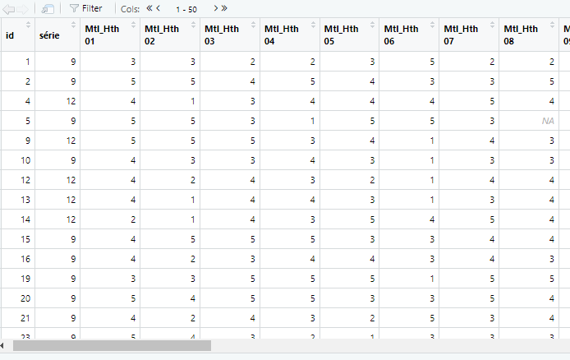
Checando a integridade dos dados
Abrir o banco de dados: a odisséia
Abra o script 3 - limpeza-dados.R
Abrir o banco de dados de acordo com o formato do objeto (objeto dentro da pasta data-raw)
bd_mh_fake <- read_excel("data_raw/data_raw_ias.xlsx“)
# caso o valor de NA fosse “99” ou algo similar, a função read_excel poderia ser adaptada incluindo o argumento na = “99”99”
Vamos olhar o banco de dados importado?
View(bd_mh_fake)
Checando a integridade dos dados

Slide 144
Checando a integridade dos dados
Objetivo: Corrigir erros estruturais do banco de dados e verificar a integridade das respostas no objeto data_raw
Abrir o banco de dados de acordo com o formato do objeto
Verificar se o banco segue os princípios de tidy data
Cada coluna é uma variável; Cada linha é uma observação; Cada célula representa apenas um valor
Verificar nome das variáveis e ajustar os nomes (se necessário)
Verificar quantidade de variáveis por instrumento
Checar tipos das variáveis/colunas
Checar dados faltantes
Criar variável de identificação (se necessário)
Verificar observações/linhas duplicadas
Checar respostas descuidadas
Checar dados socioeconômicos relevantes que atendam critérios de amostragem (e.g. idade mínima ou máxima)
Salvar o objeto final em RDA ou RDS
Checando a integridade dos dados

Slide 145
Checando a integridade dos dados
O banco segue as premissas de tidy data?
Tidy data é
Cada coluna é uma variável
Cada linha é uma observação
Cada célula representa apenas um valor
Messy data é
Qualquer outra organização dos dados que seja diferente do tidy data.
Checando a integridade dos dados

Slide 146
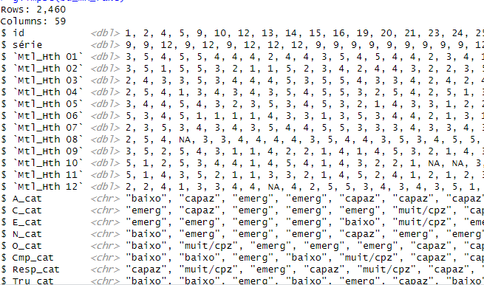
Checando a integridade dos dados
Tidy data
Verificar se o banco segue os princípios de tidy data: cada coluna é uma variável; cada linha é uma observação; cada célula representa apenas um valor.
glimpse(bd_mh_fake)
Ponto de atenção: a variável de sexo aparece por último no fim do banco de dados.
Checando a integridade dos dados

Slide 147
Checando a integridade dos dados
Objetivo: Corrigir erros estruturais do banco de dados e verificar a integridade das respostas no objeto data_raw
Abrir o banco de dados de acordo com o formato do objeto
Verificar se o banco segue os princípios de tidy data
Cada coluna é uma variável; Cada linha é uma observação; Cada célula representa apenas um valor
Verificar nome das variáveis e ajustar os nomes (se necessário)
Verificar quantidade de variáveis por instrumento
Checar tipos das variáveis/colunas
Checar dados faltantes
Criar variável de identificação (se necessário)
Verificar observações/linhas duplicadas
Checar respostas descuidadas
Checar dados socioeconômicos relevantes que atendam critérios de amostragem (e.g. idade mínima ou máxima)
Salvar o objeto final em RDA ou RDS
Checando a integridade dos dados

Slide 148
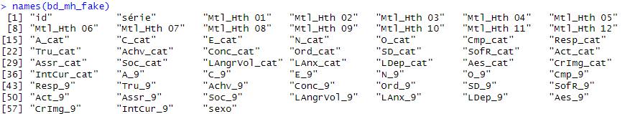
Checando a integridade dos dados
Nomes e tipos de variáveis dos instrumentos e características pessoais
Nomes das variáveis e variável de identificação
names(bd_mh_fake)
Checando a integridade dos dados

Slide 149
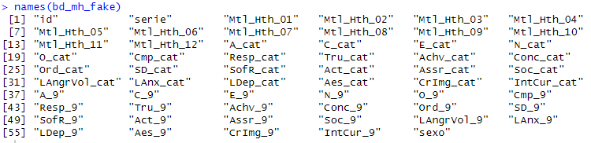
Checando a integridade dos dados
Pontos de atenção encontrados até o momento
Algumas variáveis estão com acento e outras estão com espaço entre as palavras
bd_mh_fake <- bd_mh_fake %>% clean_names(case = "none", replace = c("é" = "e"," " = "_"))
Checando a integridade dos dados

Slide 150
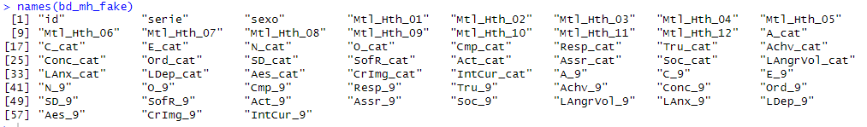
Checando a integridade dos dados
Pontos de atenção encontrados até o momento
As características pessoais estão fora de ordem no banco de dados
bd_mh_fake <- relocate(bd_mh_fake, c("sexo"), .before = "Mtl_Hth_01")
Checando a integridade dos dados

Slide 151
Checando a integridade dos dados
Objetivo: Corrigir erros estruturais do banco de dados e verificar a integridade das respostas no objeto data_raw
Abrir o banco de dados de acordo com o formato do objeto
Verificar se o banco segue os princípios de tidy data
Cada coluna é uma variável; Cada linha é uma observação; Cada célula representa apenas um valor
Verificar nome das variáveis e ajustar os nomes (se necessário)
Verificar quantidade de variáveis por instrumento
Checar tipos das variáveis/colunas
Checar dados faltantes
Criar variável de identificação (se necessário)
Verificar observações/linhas duplicadas
Checar respostas descuidadas
Checar dados socioeconômicos relevantes que atendam critérios de amostragem (e.g. idade mínima ou máxima)
Salvar o objeto final em RDA ou RDS
Checando a integridade dos dados

Slide 152
Checando a integridade dos dados
Linhas duplicadas
Usando a função get_dupes para linhas duplicadas por erros no sistema de coleta
get_dupes(bd_mh_fake)
Checando a integridade dos dados

Slide 153
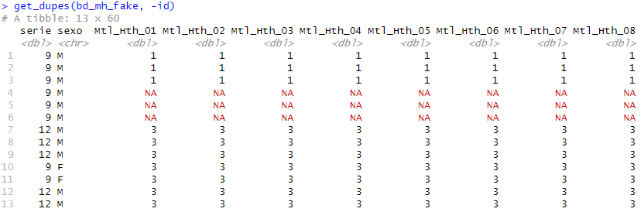
Checando a integridade dos dados
Linhas duplicadas
Usando a função get_dupes para linhas duplicadas por erros no sistema de coleta
get_dupes(bd_mh_fake, -id)
Checando a integridade dos dados

Slide 154
Checando a integridade dos dados
Removendo casos por duplicidade
Um critério a ser usado é apagar a segunda resposta (linha de observação completa) que o participante registrou ou que o sistema registrou erroneamente. Ou, nesse caso, foi escolhido apagar ambas observações pela quantidade de dados duplicados ser pequena e o N amostral ser grande. O N resultante é de 2447 participantes.
bd_dupes <- get_dupes(bd_mh_fake, -id)
v_dupes <- bd_dupes$id
bd_mh_fake <- bd_mh_fake %>% filter(!id %in% c(v_dupes))
get_dupes(bd_mh_fake, -id)
Checando a integridade dos dados

Slide 155
Checando a integridade dos dados
Objetivo: Corrigir erros estruturais do banco de dados e verificar a integridade das respostas no objeto data_raw
Abrir o banco de dados de acordo com o formato do objeto
Verificar se o banco segue os princípios de tidy data
Cada coluna é uma variável; Cada linha é uma observação; Cada célula representa apenas um valor
Verificar nome das variáveis e ajustar os nomes (se necessário)
Verificar quantidade de variáveis por instrumento
Checar tipos das variáveis/colunas
Checar dados faltantes
Criar variável de identificação (se necessário)
Verificar observações/linhas duplicadas
Checar respostas descuidadas
Checar dados socioeconômicos relevantes que atendam critérios de amostragem (e.g. idade mínima ou máxima)
Salvar o objeto final em RDA ou RDS
Checando a integridade dos dados

Slide 156
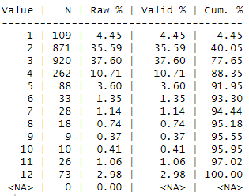
Respostas descuidadas ( ou careless responding) se refere a respostas dadas de forma desatenta e que não se referem a preferência do participante por uma determinada categoria.
Checando a integridade dos dados
Respostas descuidadas
Usando a função longstring do pacote careless é possível identificar quantas respostas repetidas foram indicadas pelos respondentes
bd_mh_fake_careless <- bd_mh_fake %>% select(id, Mtl_Hth_01:Mtl_Hth_12)
bd_mh_fake_careless$careless <- longstring(bd_mh_fake_careless, avg = FALSE)
frq(bd_mh_fake_careless$careless)
6,7% da amostra respondeu mais do que a metade do questionário com as mesmas respostas.
Checando a integridade dos dados

Slide 157
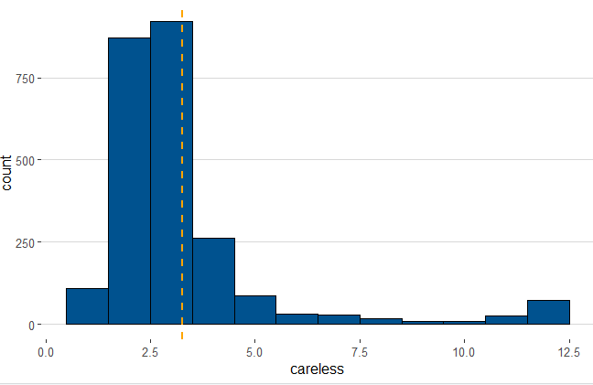
Checando a integridade dos dados
Respostas descuidadas
Vamos visualizar essa distribuição?
bd_mh_fake_careless %>%
ggplot(aes(x=careless)) +
geom_histogram(binwidth=1,
color="black",
fill="#00528F") +
theme_hc() + geom_vline(aes(xintercept=mean(careless)), color="orange", linetype="dashed", size=1)
Checando a integridade dos dados

Slide 158
Checando a integridade dos dados
Respostas descuidadas
Como é uma porcentagem considerável de participantes, a melhor abordagem é removê-los por conta do efeito teto ou efeito chão dos escores. Um critério mais leniente pode ser adotado para remover os casos com carelessness >= 10 respostas iguais consecutivamente.
bd_mh_fake <- merge(x = bd_mh_fake, y = bd_mh_fake_careless[ , c("id", "careless")], by = "id", all.x=TRUE)
bd_mh_fake <- bd_mh_fake %>%
filter(!careless >= 10) # retirada de 109 observações
N = 2338 participantes
Checando a integridade dos dados

Slide 159
Checando a integridade dos dados
Objetivo: Corrigir erros estruturais do banco de dados e verificar a integridade das respostas no objeto data_raw
Abrir o banco de dados de acordo com o formato do objeto
Verificar se o banco segue os princípios de tidy data
Cada coluna é uma variável; Cada linha é uma observação; Cada célula representa apenas um valor
Verificar nome das variáveis e ajustar os nomes (se necessário)
Verificar quantidade de variáveis por instrumento
Checar tipos das variáveis/colunas
Checar dados faltantes
Criar variável de identificação (se necessário)
Verificar observações/linhas duplicadas
Checar respostas descuidadas
Checar dados socioeconômicos relevantes que atendam critérios de amostragem (e.g. idade mínima ou máxima)
Salvar o objeto final em RDA ou RDS
Checando a integridade dos dados

Slide 160
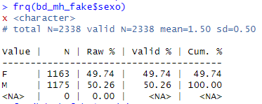
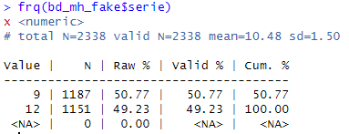
Checando a integridade dos dados
Características pessoais e socioeconômicas
frq(bd_mh_fake$sexo)
frq(bd_mh_fake$serie)
Checando a integridade dos dados

Slide 161
Checando a integridade dos dados
Objetivo: Corrigir erros estruturais do banco de dados e verificar a integridade das respostas no objeto data_raw
Abrir o banco de dados de acordo com o formato do objeto
Verificar se o banco segue os princípios de tidy data
Cada coluna é uma variável; Cada linha é uma observação; Cada célula representa apenas um valor
Verificar nome das variáveis e ajustar os nomes (se necessário)
Verificar quantidade de variáveis por instrumento
Checar tipos das variáveis/colunas
Checar dados faltantes
Criar variável de identificação (se necessário)
Verificar observações/linhas duplicadas
Checar respostas descuidadas
Checar dados socioeconômicos relevantes que atendam critérios de amostragem (e.g. idade mínima ou máxima)
Salvar o objeto final em RDA ou RDS
Checando a integridade dos dados

Slide 162
Checando a integridade dos dados
Salvar o banco em RDS
Banco de dados a ser salvo
64 variáveis e 2338 observações
Salvar o banco de dados para análises
saveRDS(bd_mh_fake, "data/bd_mh_fake.RDS")
Coloque o banco de dados na pasta /data. Isso facilitará para que todos identifiquem onde está o banco de dados limpo e pronto para ser usado.
Por fim, abra o script “1.rotinas-em-R-analises.R”, vamos continuar por lá!
Checando a integridade dos dados

Slide 163
Análises de dados em R

Slide 164
O que são análises estatísticas?
Analisar dados envolve identificar uma problemática, coletar dados sobre ela, limpar os dados, analisar os dados e, então, interpretá-los.
Análises descritivas: nos contam o que aconteceu
Análises diagnóstica: nos contam como algo aconteceu (i.e., motivo)
Análises preditivas: nos contam o que, possivelmente, irá acontecer no futuro
Análises prescritivas: nos contam como agir.
O que são análises estatísticas?
Fonte: https://www.coursera.org/articles/data-analytics
Notes:
Descriptive analytics tell us what happened.
Diagnostic analytics tell us why something happened.
Predictive analytics tell us what will likely happen in the future.
Prescriptive analytics tell us how to act.
People who work with data analytics will typically explore each of these four areas using the data analysis process, which includes identifying the question, collecting raw data, cleaning data, analyzing data, and interpreting the results.

Slide 165
O que são análises estatísticas?
Analisar dados envolve identificar uma problemática, coletar dados sobre ela, limpar os dados, analisar os dados e, então, interpretá-los.
Análises descritivas: nos contam o que aconteceu
Análises diagnóstica: nos contam como algo aconteceu (i.e., motivo)
Análises preditivas: nos contam o que, possivelmente, irá acontecer no futuro
Análises prescritivas: nos contam como agir.
O que são análises estatísticas?
Fonte: https://www.coursera.org/articles/data-analytics
Notes:
Descriptive analytics tell us what happened.
Diagnostic analytics tell us why something happened.
Predictive analytics tell us what will likely happen in the future.
Prescriptive analytics tell us how to act.
People who work with data analytics will typically explore each of these four areas using the data analysis process, which includes identifying the question, collecting raw data, cleaning data, analyzing data, and interpreting the results.

Slide 166
Manipulação de dados em R
Análise de dados descritivos

Slide 167
O que são análises descritivas?
Pergunta: O que aconteceu?
Conceito: É a análise de dados históricos ou atuais para identificar tendências ou relações
Aplicação: comunicar um cenário atual, comunicar mudanças ao longo do tempo, orientar um processo de tomada de decisão.
O que são análises estatísticas?
https://online.hbs.edu/blog/post/descriptive-analytics
Notes:
Descriptive analytics is the process of using current and historical data to identify trends and relationships. It’s sometimes called the simplest form of data analysis because it describes trends and relationships but doesn’t dig deeper.

Slide 168
Descritivas no R
Média
Representa o valor derivado do cálculo da soma de todos os valores dividido pelo número de valores. i.e. Qual é o valor médio? Função mean()
Mediana
Representa o valor central de um conjunto de dados. Para encontrar o valor da mediana é necessário colocar os valores em ordem crescente ou decrescente. Quando o número elementos de um conjunto é par, a mediana é encontrada pela média dos dois valores centrais. i.e. Qual é o valor central na distribuição? Qual é o valor que distribui a população em 50% para mais ou menos? Função median()
Moda
O valor que apresenta o maior número de ocorrências em uma distribuição. i.e. Qual é o valor mais frequente na distribuição? Função mode()
Manipulação de dados em R: pacotes e funções essenciais

Slide 169
Descritivas no R
Desvio padrão (DP) σ
Expressa o grau de dispersão de um conjunto de dados. É o equivalence à raiz quadrada da variância. i.e. O quanto meus dados estão variando? Função sd()
Variância σ²
É uma medida de dispersão que mostra o quão distante cada valor desse conjunto está do valor central (médio). Ou seja, variância é o DP ao quadrado. i.e. O quanto meus dados estão variando? Função var()
Quartis
Os quartis dividem um conjunto de dados ordenados em quatro partes iguais. Os valores que separam partes são chamados de primeiro, segundo e terceiro quartis, e são denotados por Q1, Q2 e Q3, respectivamente. O primeiro quartil (Q1) é o valor abaixo do qual estão 25% dos dados, o segundo quartil (Q2) é o valor abaixo do qual estão 50% do dados e o terceiro quartil (Q3) é o valor abaixo do qual estão 75% dos dados. i.e. Como meus dados estão distribuídos?. Função quantile()
Manipulação de dados em R: pacotes e funções essenciais

Slide 170
Estatísticas descritivas
Percentil (de uma amostra)
A divisão dos conjunto de dados em percentuais é o que se denomina de percentil. Os percentis mais famosos são justamente o 1º quartil ( = percentil 25%), o 2º quartil ( = percentil 50% = mediana), e o 3º quartil (= percentil 75%).
*Em estatística é comum usar o termo quantil para se referir ao percentil. A única diferença é que o quando usamos percentil usamos o número em sua forma de porcentagem (percentil 50%) e quando usamos o termo quantil usamos o número em sua forma decimal (quantil 0.5).
Amplitude Interquartil (IQR)
Medida de dispersão estatística, sendo igual à diferença entre o quartil superior (Q3) e quartil inferior (Q1) IQR()
Intervalo de Confiança
É um intervalo estimado dentro do qual é plausível encontrar um parâmetro desconhecido. A partir dele, sabemos que 95% de uma distribuição normal está entre a média de +- 2 DPs. i.e., Em 95% das vezes que eu calcular uma média, ela vai estar em quais dois valores?
O que são análises estatísticas?
https://www.mathbootcamps.com/interpreting-confidence-intervals/

Slide 171
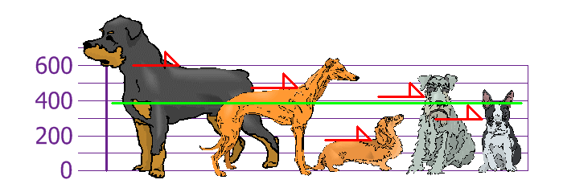
A relação entre DPs, variância e amplitude interquartílica
Diferenças da média AO QUADRADO
σ = SQRT(σ² )
MÉDIA
N = 5
O que são análises estatísticas?
Fonte: https://www.mathsisfun.com/data/standard-deviation.html

Slide 172
A relação entre DPs, variância e amplitude interquartílica
Média = 400mm
Variância = 25650mm
Desvio padrão = 160mm
O que são análises estatísticas?
Fonte: https://www.mathsisfun.com/data/standard-deviation.html

Slide 173
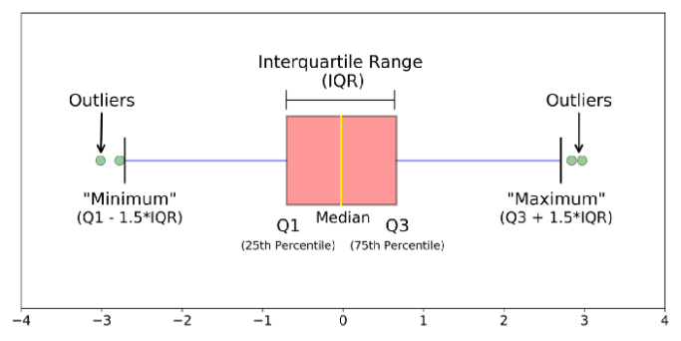
A relação entre DPs, variância e amplitude interquartílica
boxplot()
O que são análises estatísticas?

Slide 174
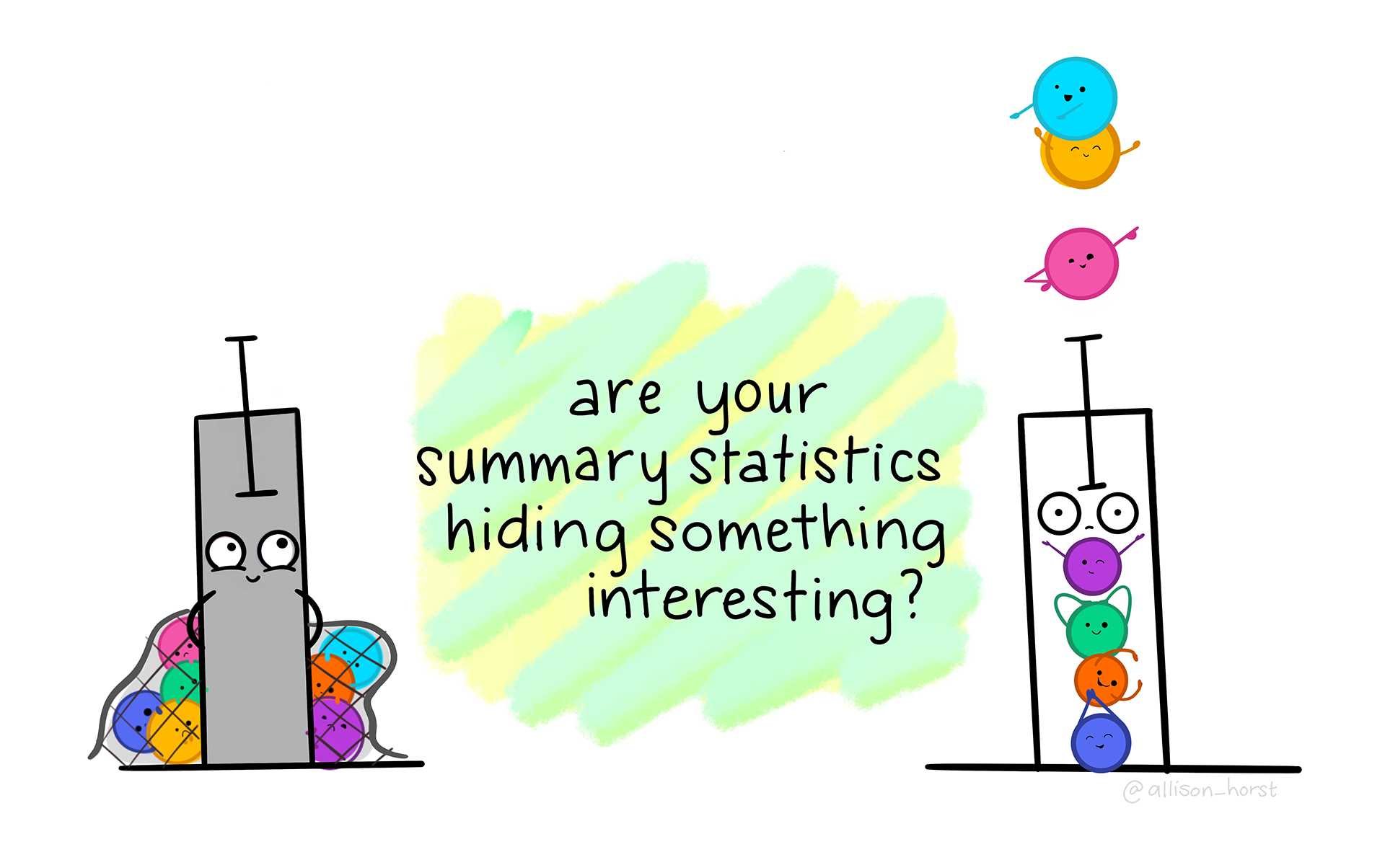
Análises descritivas
Objetivo: Explorar a distribuição das características da amostra , a distribuição das respostas de questionários de autorrelato e como os estudantes estão se sentindo
Explorar as características da amostra estudada por meio de variáveis como gênero e ano escolar
Identificar a distribuição das respostas do questionário de psaúde mental
Como está a saúde mental dos estudantes no retorno às aulas?
Análises descritivas
Fonte: Allison Horst

Slide 175
Análises descritivas
Objetivo: Explorar a distribuição das características da amostra , a distribuição das respostas de questionários de autorrelato e como os estudantes estão se sentindo
Explorar as características da amostra estudada por meio de variáveis como gênero e ano escolar
Identificar a distribuição das respostas do questionário de psaúde mental
Como está a saúde mental dos estudantes no retorno às aulas?
Análises descritivas
Fonte: Allison Horst

Slide 176
Análises descritivas
Objetivo: Explorar a distribuição das características da amostra e a distribuição das respostas de questionários de autorrelato
Explorar as características da amostra estudada por meio de variáveis como gênero e ano escolar
Identificar a distribuição das respostas do questionário de saúde mental
Como está a saúde mental dos estudantes no retorno às aulas?
Análises descritivas
Fonte: Allison Horst

Slide 177
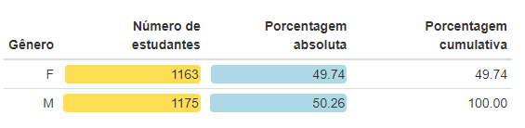
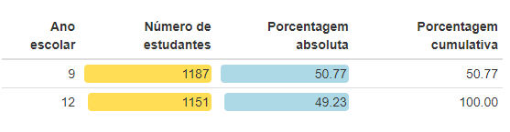
Análises descritivas
Na prática: Distribuição das variáveis de características pessoais e socioeconômicas
Gênero
Ano escolar
table_gender <- frq(bd_mh_fake$sexo)
table_gender <- table_gender %>%
as.data.frame() %>%
dplyr::select(-variable, -label) %>%
dplyr::filter(val %in% c(“F",“M"))
dplyr::rename( "Gênero" = "val",
"Número de estudantes" = "frq", "Porcentagem absoluta" = "raw.prc", "Porcentagem cumulativa" = "cum.prc" )
formattable(table_gender, list(
'Porcentagem absoluta' = color_bar("lightblue"),
'Número de estudantes' = color_bar("#FFDE55")))
table_anoescolar <- frq(bd_mh_fake$serie)
table_anoescolar <- table_anoescolar %>%
as.data.frame() %>%
dplyr::select(-variable, -label) %>%
dplyr::filter(val %in% c(“9",“12"))
dplyr::rename( "Gênero" = "val",
"Número de estudantes" = "frq", "Porcentagem absoluta" = "raw.prc", "Porcentagem cumulativa" = "cum.prc" )
formattable(table_anoescolar, list(
'Porcentagem absoluta' = color_bar("lightblue"),
'Número de estudantes' = color_bar("#FFDE55")))
Análises descritivas

Slide 178
Análises descritivas
Objetivo: Explorar a distribuição das características da amostra e a distribuição das respostas de questionários de autorrelato
Explorar as características da amostra estudada por meio de variáveis como gênero e ano escolar
Identificar a distribuição das respostas do questionário de saúde mental
Como está a saúde mental dos estudantes no retorno às aulas?
Análises descritivas
Fonte: Allison Horst

Slide 179
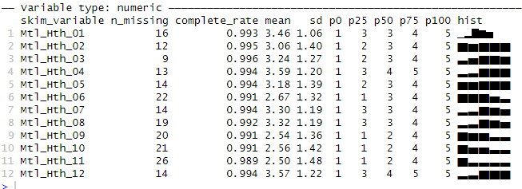
Análises descritivas
Na prática: Distribuição das variáveis de características pessoais e socioeconômicas
Saúde mental
bd_mh_fake %>% select(Mtl_Hth_01:Mtl_Hth_12) %>%
skimr::skim()
Análises descritivas

Slide 180
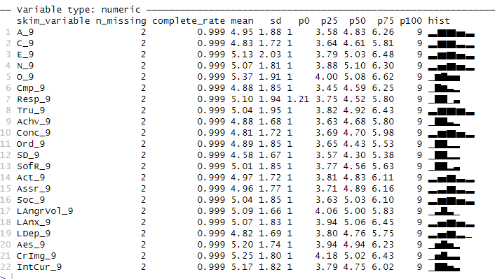
Análises descritivas
Na prática: Distribuição das variáveis de características pessoais e socioeconômicas
Competências socioemocionais
bd_mh_fake %>% select(A_9:IntCur_9) %>% skimr::skim()
Análises descritivas

Slide 181
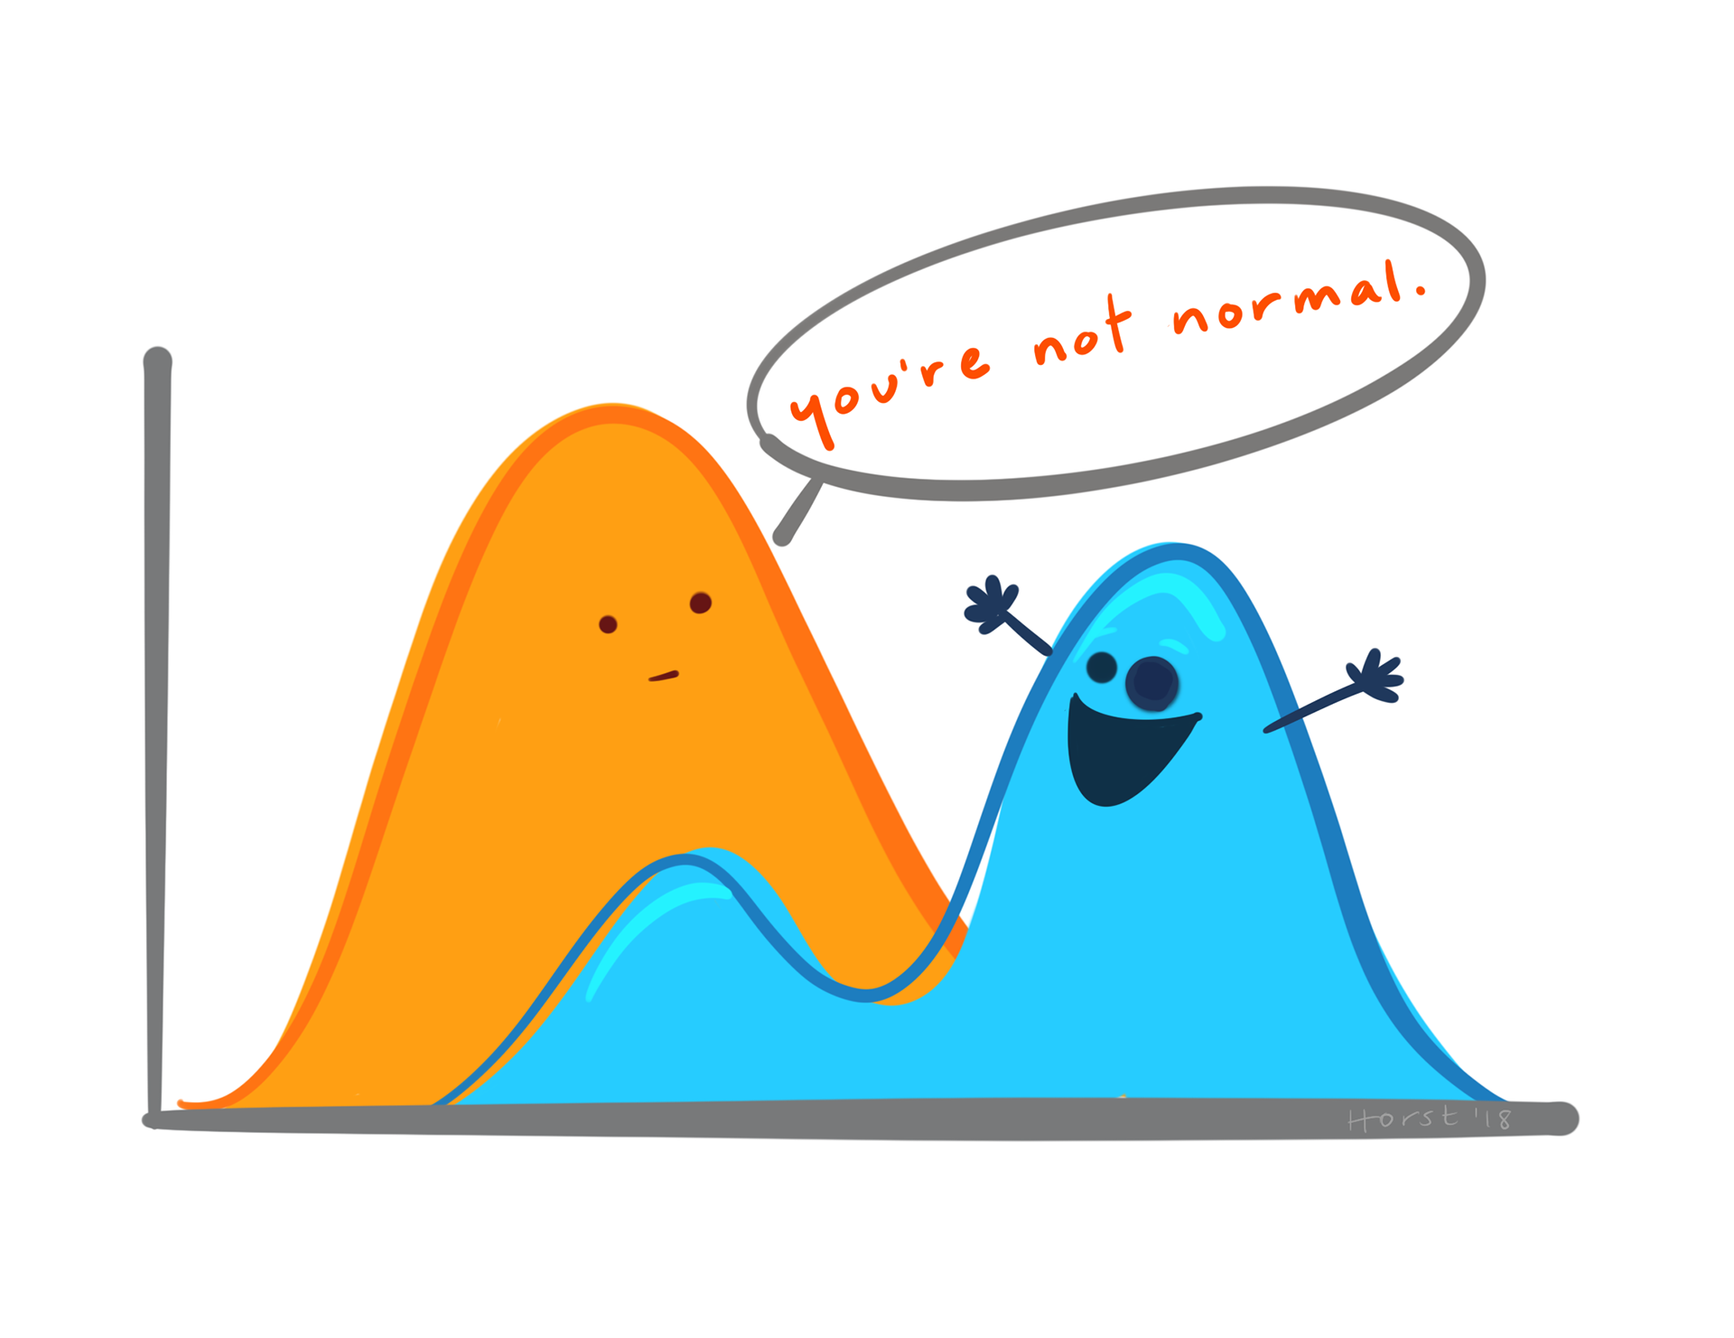
Análises descritivas
O que aprendemos sobre a amostra?
Temos uma amostra relativamente balanceada em termos de gênero com 49,7% de meninas e 50,3% de meninos;
A amostra está balanceada em termos de anos escolares também com 50,8% de estudantes do 9º ano escolar e o restante na 3ª série do EM
A distribuição das respostas de autorrelato de saúde mental e das pontuações de competências socioemocionais não seguem uma distribuição normal.
Análises descritivas
Fonte: Allison Horst

Slide 182
Análises descritivas
Objetivo: Explorar a distribuição das características da amostra e a distribuição das respostas de questionários de autorrelato
Explorar as características da amostra estudada por meio de variáveis como gênero e ano escolar
Identificar a distribuição das respostas do questionário de psaúde mental
Como está a saúde mental dos estudantes no retorno às aulas?
Análises descritivas
Fonte: Allison Horst

Slide 183
Análises descritivas
Objetivo: Explorar a distribuição das características da amostra , a distribuição das respostas de questionários de autorrelato e como os estudantes estão se sentindo
Quantos alunos tem tido dificuldade em nível muito alto (categs 1) para conseguir se concentrar naquilo que fazem? # Pergunta: Você tem conseguido se concentrar naquilo que faz?
frq(bd_mh_fake$Mtl_Hth_01)
Quantos estudantes se sentem totalmente (categ 5) esgotados e sob pressão? # Pergunta: Você tem se sentido esgotado e sob pressão?
frq(bd_mh_fake$Mtl_Hth_05)
Quantos alunos costumam perder totalmente (categ 5) o sono por conta das suas preocupações? # Pergunta: Você tem perdido o sono frequente por causa de suas preocupações?
frq(bd_mh_fake$Mtl_Hth_02)
Quantos alunos relataram que perderam totalmente (categ 5) a confiança em si? # Pergunta: Você tem perdido a confiança em si mesmo?
frq(bd_mh_fake$Mtl_Hth_10)
Quantos alunos se sentem totalmente (categ 5) infelizes e deprimidos? # Pergunta: Você tem se sentido infeliz e deprimido?
frq(bd_mh_fake$Mtl_Hth_09)
Análises descritivas
Fonte: Allison Horst

Slide 184
Análises descritivas
Objetivo: Explorar a distribuição das características da amostra , a distribuição das respostas de questionários de autorrelato e como os estudantes estão se sentindo
Quantos alunos tem tido dificuldade em nível muito alto (categs 1) para conseguir se concentrar naquilo que fazem? # Pergunta: Você tem conseguido se concentrar naquilo que faz?
frq(bd_mh_fake$Mtl_Hth_01) # 4.95% dos estudantes relataram ter tido dificuldade em nível alto para se concentrar
Quantos estudantes se sentem totalmente (categ 5) esgotados e sob pressão? # Pergunta: Você tem se sentido esgotado e sob pressão?
frq(bd_mh_fake$Mtl_Hth_05) # 23.8% dos estudantes reportaram estar totalmente esgotados e sob pressão
Quantos alunos costumam perder totalmente (categ 5) o sono por conta das suas preocupações? # Pergunta: Você tem perdido o sono frequente por causa de suas preocupações?
frq(bd_mh_fake$Mtl_Hth_02) # 18.9% dos estudantes relataram perder o sono totalmente por conta das suas preocupações
Quantos alunos relataram que perderam totalmente (categ 5) a confiança em si? # Pergunta: Você tem perdido a confiança em si mesmo?
frq(bd_mh_fake$Mtl_Hth_10) # 13.5% dos estudantes relataram perder totalmente a confiança em si mesmo
Quantos alunos se sentem totalmente (categ 5) infelizes e deprimidos? # Pergunta: Você tem se sentido infeliz e deprimido?
frq(bd_mh_fake$Mtl_Hth_09) # 11.6% dos estudantes relataramse sentir totalmente infelizes e deprimidos
Análises descritivas
Fonte: Allison Horst

Slide 185
Análises descritivas
Objetivo: Explorar a distribuição das características da amostra , a distribuição das respostas de questionários de autorrelato e como os estudantes estão se sentindo
Como olhar todas as frequências em uma única tabela?
v_mh_frq <- bd_mh_fake %>% dplyr::select(Mtl_Hth_01:Mtl_Hth_12) %>% colnames()
tabela_itens_mh <- bd_mh_fake %>%
select(v_mh_frq) %>%
gather(key, value) %>%
na.omit() %>% count(key, value) %>%
group_by(key) %>%
mutate(perc = round((n/sum(n)*100),2)) %>%
pivot_wider(id_cols = c("key"), names_from = value, values_from = c(n, perc)) %>% dplyr::rename( "coditem" = "key", "N categoria 1" = "n_1", "N categoria 2" = "n_2", "N categoria 3" = "n_3", "N categoria 4" = "n_4", "N categoria 5" = "n_5", "Porcentagem categoria 1" = "perc_1", "Porcentagem categoria 2" = "perc_2", "Porcentagem categoria 3" = "perc_3", "Porcentagem categoria 4" = "perc_4", "Porcentagem categoria 5" = "perc_5", )
tabela_itens_mh <- merge(x = tabela_itens_mh, y = dic_mh[ , c("coditem", "item_text_pt")], by = "coditem", all.x=TRUE)
tabela_itens_mh <- tabela_itens_mh %>% relocate(c("item_text_pt"), .before = "N categoria 1") %>% dplyr::rename( "Código" = "coditem", "Afirmativa" = "item_text_pt" ) %>% dplyr::select(-'N categoria 1', -'N categoria 2',-'N categoria 3',-'N categoria 4',-'N categoria 5')
formattable(tabela_itens_mh, list( 'Porcentagem categoria 1' = color_tile("white", "pink"), 'Porcentagem categoria 5' = color_tile("white", "pink"))) %>% as.datatable()
Análises descritivas
Fonte: Allison Horst

Slide 186
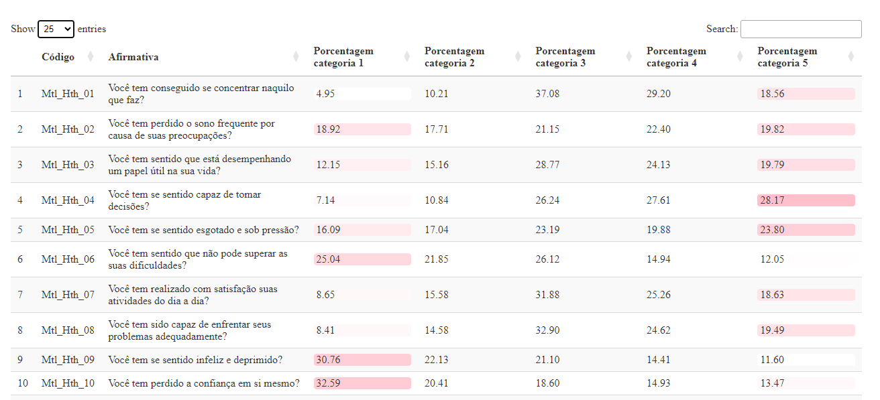
Análises descritivas
Análises descritivas

Slide 187
Manipulação de dados em R
Análise de dados diagnósticas

Slide 188
Análises diagnósticas
Objetivo: Verificar como as competências socioemocionais podem apoiar a saúde mental dos estudantes
Como as competências socioemocionais se relacionam com a saúde mental?
Rodar correlações entre competências socioemocionais e saúde mental
Rodar uma regressão linear múltipla com a saúde mental como variável predita (Y) e um conjunto de competências socioemocionais como preditoras (X)
Interpretar os resultados da regressão considerando o R2 ajustado e F statistic
Visualizar distribuição dos dados de X e Y’s com adição da linha de regressão em um gráfico de dispersão
Adicionar variáveis de controle, como gênero e ano escolar
Análises psicométricas

Slide 189
O que são análises diagnósticas?
Pergunta: Como e porque isso aconteceu?
Conceito: É a análise de dados que determina associações e correlações, assim como suas possíveis causas (a depender do desenho do estudo).
Aplicação: comunicar a relação entre duas ou mais variáveis, compreender possibilidades para mudanças em um ambiente ou programa de intervenção, entender padrões de comportamento
O que são análises estatísticas?
https://online.hbs.edu/blog/post/descriptive-analytics
Notes:
It is the process of using data to determine the causes of trends and correlations between variables. It can be viewed as a logical next step after using descriptive analytics to identify trends. Diagnostic analysis can be done manually, using an algorithm, or with statistical software

Slide 190
Estatísticas inferenciais
É o processo de usar amostras de dados para descobrir parâmetros desconhecidos subjacentes a um modelo estatístico
De acordo com Salsburg, um modelo matemático é um conjunto de equações nas quais alguns símbolos substituem os números que serão coletados como dados dos experimentos, e outros símbolos substituem os resultados gerais do experimento. O cientista começa com os dados do experimento e avalia os resultados apropriados para a questão científica com que está lidando.
Envolvem testagem de hipóteses, como diferença de médias, correlações e regressões lineares (ou outros tipos de regressão, como a logística)
O que diferencia análises diagnósticas e preditivas, por vezes, é a temporalidade da hipótese
Estão sendo criadas hipóteses para explicar dados que aconteceram ou que irão acontecer?
Variáveis dependentes X Variáveis independentes
O que são análises estatísticas?
Fonte: Spiegelhater, D. (2019) A arte da estatística
Notes:
it is a count of something compared to a whole

Slide 191
Estatísticas diagnósticas
Teste de hipóteses
Como o nome diz, essa análise tem como objetivo testar uma hipótese criada por um ou mais pesquisadores a partir de uma ideia sobre o que acontece no mundo e para saber se ela apresenta resultados significativos
Se eu...então...
Hipótese nula x Hipótese alternativa
A hipótese nula representa a ausência de um efeito H₀
A hipótese alternativa representa o efeito esperado H₁
Erro tipo 1 e Erro tipo 2
Erro tipo 1: quando uma hipótese nula verdadeira é incorretamente rejeitada em favor de uma alternativa, i.e. falso positivo
Erro tipo 2: quando uma hipótese alternativa é verdadeira, mas um teste de hipótese não rejeita a hipótese nula, i.e. falso negativo
O que são análises estatísticas?
https://www.statisticshowto.com/probability-and-statistics/hypothesis-testing/

Slide 192
Estatísticas diagnósticas
Teste de hipóteses
Hipótese nula
É o fato comumente aceito
Pode ser rejeitada
Exemplos: Alunos medianamente desenvolvidos em resiliência emocional pontuam por volta de 5 pontos, H₀ = média de 5 pontos
Hipótese alternativa
É o que precisa ser testado
É uma alternativa à hipótese nula
Exemplos: Alunos medianamente desenvolvidos em resiliência emocional pontuam por volta de 3 pontos, H₁ < média de 5 pontos
O que são análises estatísticas?
https://www.statisticshowto.com/probability-and-statistics/hypothesis-testing/

Slide 193
Estatísticas diagnósticas
Teste de hipóteses
Teste do Chi-quadrado
Relação entre duas variáveis categóricas. A hipótese nula representa que as variáveis são independentes enquanto a hipótese alternativa representa que as variáveis são relacionadas.
Test t
Relação entre uma variável dependente e uma variável independente por meio da comparação de uma pontuação entre dois grupos. A hipótese nula indica que não existe diferença na média das pontuações entre os dois grupos.
ANOVA
Relação entre uma variável dependente e uma variável independente por meio da comparação de uma pontuação entre três grupos ou mais. A hipótese nula indica que não existe diferença na média das pontuações entre os grupos.
O que são análises estatísticas?
https://www.statisticshowto.com/probability-and-statistics/hypothesis-testing/

Slide 194
Estatísticas diagnósticas
Teste de hipóteses
Correlações
Identifica a relação entre duas variáveis contínuas por da força (fraca, moderada, forte) e direção (positiva ou negativa). Em geral, é usada para identificar relações lineares.
Regressão
Permite entender a relação entre uma variável dependente (DV) e uma ou mais variáveis independentes (IVs).
O que são análises estatísticas?
https://www.statisticshowto.com/probability-and-statistics/hypothesis-testing/

Slide 195
Correlações
A relação entre duas variáveis contínuas
A relação entre duas variáveis contínuas
Força e direção da relação entre duas variáveis
Força: fraca, moderada, forte
Direção: positiva ou negativa
Tipos de correlação
Pearson: duas variáveis contínuas
Policórica: duas variáveis categóricas com 3+ categorias
Tetracórica: duas variáveis categóricas binárias
Bisserial: um variável contínua e uma variável categórica
Hipótese nula: O coeficiente de correlação não é significativamente diferente de zero.
Hipótese alternativa: O coeficiente de correlação é significativamente diferente de zero.
O que são análises estatísticas?

Slide 196
Correlações
A relação entre duas variáveis contínuas
Pearson r
Ou seja...
1. Transformar escores em escores z
Calcular média e DP para cada variável
Transformar cada escore em escore Z
Multiplicar cada escore Zx*Zy
Inserir esses resultados na equação planilha Excel
r = SOMA(ZxZy) / n – 1
sendo que
n = número de observações
Z = escores Z
O que são análises estatísticas?
Fonte: Curso Basic Statistics da Universidade de Amsterdam

Slide 197
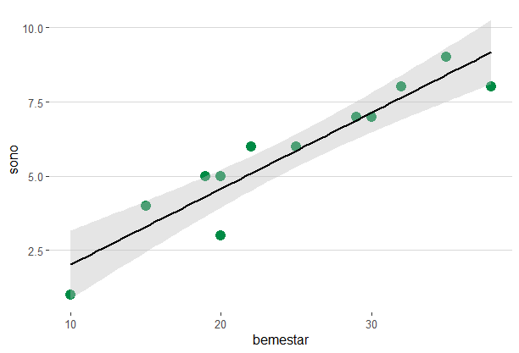
Correlações
A relação entre duas variáveis contínuas
Função R: ggplot()

Slide 198
Correlações
A relação entre duas variáveis contínuas
Correlação POSITIVA e FORTE entre dormir mais e se sentir bem
r = 0.93
O que são análises estatísticas?
Função R: cor() e ggplot()

Slide 199
Regressão linear
A relação entre duas (ou mais) variáveis contínuas
A relação entre duas ou mais variáveis contínuas
Permite explorar a relação entre uma variável dependente (DV) e uma (ou mais) variável(is) independentes
O objetivo é explicar a variância da DV
Hipótese nula: O coeficiente B1 é igual a zero.
Hipótese alternativa: O coeficiente B1 não é igual a zero.
O que são análises estatísticas?

Slide 200
Regressão linear
A relação entre duas (ou mais) variáveis contínuas
A regressão linear pode ser simples ou múltipla:
Now that is a party!
IV Neuroticismo
DV Bem estar
IV Estresse
IV Sono
O que são análises estatísticas?

Slide 201
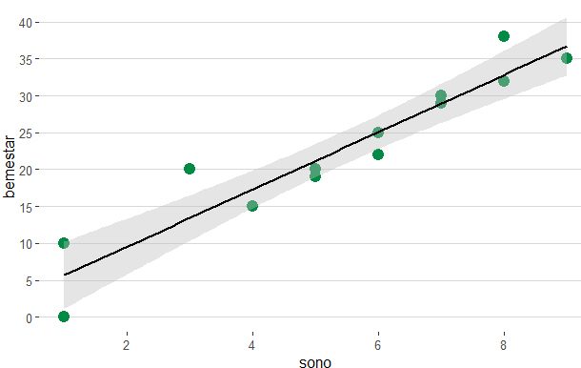
Como descrever a linha de regressão?
Regressão linear
A relação entre duas (ou mais) variáveis contínuas
y = 38
ŷ = a + bx
ŷ
sendo que
ŷ é o valor predito de y (DV)
a é o intercepto (origem)
b é o slope (coeficiente de regressão)
x é a variável IV
ŷ
ŷ
ŷ
ŷ
ŷ
ŷ
B = 3.88
ŷ
ŷ
ŷ
ŷ
a = 1.8191
a = 1.8191
b = 3.88
Notes:
Intercepto é o valor predito de y quando o x é igual a 0. É o valor predito de y onde a linha de regressão atravessa o axis y e x é igual a 0. Esse valor só tem um significado matemático.
Slope é a mudança em y-predito quando x aumenta uma unidade. Ou seja, a cada um ponto de acréscimo de X, sobe o valor de y-predito em 3.9. E como temos uma regressão LINEAR, o slope é igual para todos os intervalos de X.

Slide 202
Como descrever a linha de regressão?
Regressão linear
A relação entre duas (ou mais) variáveis contínuas
y = 38
ŷ = 1.81 + 3.88x
ŷ
sendo que
ŷ é o valor predito de y (DV)
a é o intercepto (origem)
b é o slope (coeficiente de regressão)
x é a variável IV
ŷ
ŷ
ŷ
ŷ
ŷ
ŷ
B = 3.88
ŷ
ŷ
ŷ
ŷ
a = 1.8191
a = 1.8191
B = 3.88
Notes:
Intercepto é o valor predito de y quando o x é igual a 0. É o valor predito de y onde a linha de regressão atravessa o axis y e x é igual a 0. Esse valor só tem um significado matemático.
Slope é a mudança em y-predito quando x aumenta uma unidade. Ou seja, a cada um ponto de acréscimo de X, sobe o valor de y-predito em 3.9. E como temos uma regressão LINEAR, o slope é igual para todos os intervalos de X.

Slide 203
Regressão linear
O que isso significa?
É interessante poder predizer valores de Y de acordo com X com base no nosso modelo. Para isso, basta usar a fórmula com os valores descobertos.
ŷ = 1.81 + 3.88x
Qual o nível de bem-estar de um participante que respondeu que dorme 4h por noite?
x = 4
ŷ = 1.81 + 3.88*x
ŷ = 1.81 + (3.88*4)
ŷ = 1.81 + 15.52
ŷ = 17.33
O que são análises estatísticas?

Slide 204

Regressão linear
É a vez de vocês!
10 – 20: baixo
20 – 30: médio
30 – 40: alto
ŷ = 1.81 + 3.88x
Qual o nível de bem-estar de um participante que respondeu que dorme 8h por noite?
Qual o nível de bem-estar de um participante que respondeu que dorme 2h por noite?
O que são análises estatísticas?

Slide 205
Regressão linear
É a vez de vocês!
10 – 20: baixo
20 – 30: médio
30 – 40: alto
ŷ = 1.81 + 3.88x
Qual o nível de bem-estar de um participante que respondeu que dorme 8h por noite? R: 32.85 (alto bem-estar)
Qual o nível de bem-estar de um participante que respondeu que dorme 2h por noite? R: 9.57 (baixo bem-estar)
O que são análises estatísticas?

Slide 206
Regressão linear
É a vez de vocês!
10 – 20: baixo
20 – 30: médio
30 – 40: alto
ŷ = 1.81 + 3.88x
Para termos um bem-estar percebido alto, qual é o valor mínimo de horas dormidas?
* Podem ser considerados valores com diferença de 0,5.
Qual o nível de bem-estar de um participante que respondeu que dorme 8h por noite? R: 32.85 (alto bem-estar)
Qual o nível de bem-estar de um participante que respondeu que dorme 2h por noite? R: 9.57 (baixo bem-estar)
O que são análises estatísticas?

Slide 207
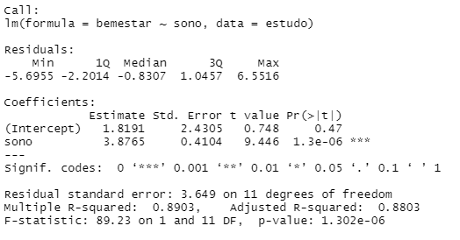
Regressão linear
O quão bom é esse modelo e essa predição que fazemos a partir dele?
O que são análises estatísticas?
Notes:
B é não-padronizado. Pq?
Resultados levemente diferentes tem a ver com arredondamento.

Slide 208
Análises diagnósticas
Objetivo: Verificar como as competências socioemocionais podem apoiar a saúde mental dos estudantes
Como as competências socioemocionais se relacionam com a saúde mental?
Rodar correlações entre competências socioemocionais e saúde mental
Rodar uma regressão linear múltipla com a saúde mental como variável predita (Y) e um conjunto de competências socioemocionais como preditoras (X)
Interpretar os resultados da regressão considerando o R2 ajustado e F statistic
Visualizar distribuição dos dados de X e Y’s com adição da linha de regressão em um gráfico de dispersão
Adicionar variáveis de controle, como gênero e ano escolar
Análises psicométricas

Slide 209
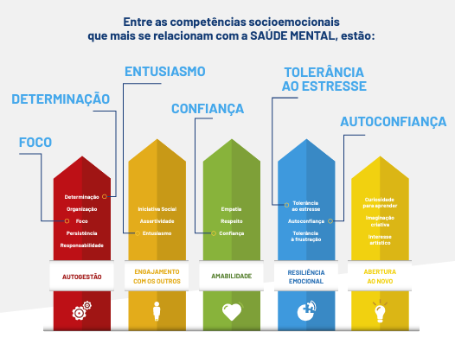
Análises diagnósticas na prática
Objetivo: Verificar como as competências socioemocionais podem apoiar a saúde mental dos estudantes
O que é visto na literatura ou em estudos anteriores?
Análises psicométricas
IAS (2023)

Slide 210
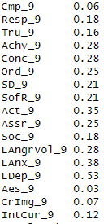
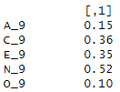
Análises diagnósticas
Objetivo: Verificar como as competências socioemocionais podem apoiar a saúde mental dos estudantes
Correlações
Competências
# Criar um vetor com os nomes das competências socioemocionais
v_socioemo <- bd_mh_fake %>%
dplyr::select(A_9:IntCur_9) %>%
colnames()
# Calcular as correlações de Pearson usando psych::corr.test
corr_senna_mh <- corr.test(
x = bd_mh_fake[ ,v_socioemo],
y = bd_mh_fake$mh_pompscore)
# Interpretar as correlações
print(corr_senna_mh)
# Como ver o nome das competências pelo label?
View(dic_senna)
Macrocompetências
Análises psicométricas
IAS (2023)

Slide 211
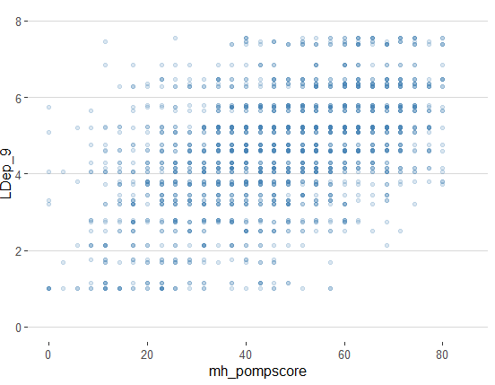
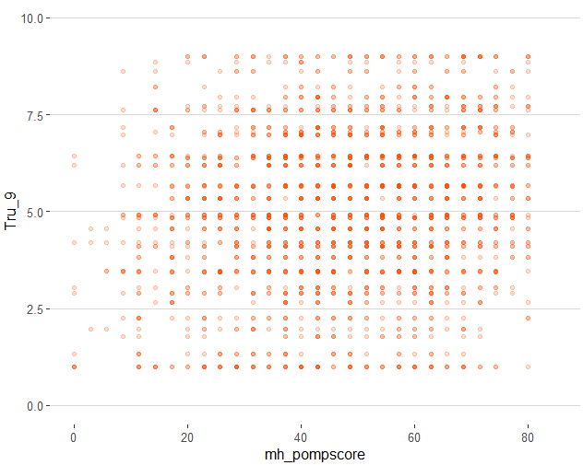
Análises diagnósticas
Objetivo: Verificar como as competências socioemocionais podem apoiar a saúde mental dos estudantes
Correlações
Autoconfiança
Confiança
# Visualizar correlação com gráficos
# Autoconfiança
bd_mh_fake %>% ggplot(aes(x=mh_pompscore, y=LDep_9)) + geom_point(color = "steelblue", alpha = 0.2) + xlim(0,85) + ylim(0, 8) + theme_hc()
# Confiança
bd_mh_fake %>% ggplot(aes(x=mh_pompscore, y=Tru_9)) + geom_point(color = "#FC4E07", alpha = 0.2) + xlim(0,85) + ylim(0, 8) + theme_hc()
Análises psicométricas
IAS (2023)

Slide 212
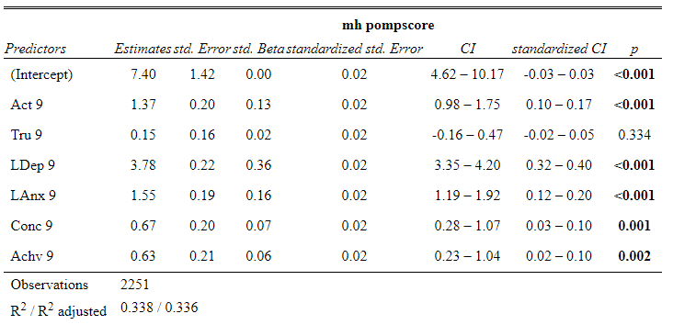
Análises diagnósticas
Objetivo: Verificar como as competências socioemocionais podem apoiar a saúde mental dos estudantes
Regressão linear múltipla
# Criar um modelo de regressão com saúde mental como DV (Y) e conjunto de competências socioemocionais como IV (X)
fit_mh <- lm(mh_pompscore ~ Act_9 + Tru_9 + LDep_9 + LAnx_9 + Conc_9 + Achv_9, data=bd_mh_fake)
# Visualizar os resultados do modelo
summary(fit_mh)
sjPlot::tab_model(fit_mh, show.std = TRUE, show.se =TRUE, show.ci = 0.95, digits.p = 3)
Análises psicométricas
IAS (2023)

Slide 213
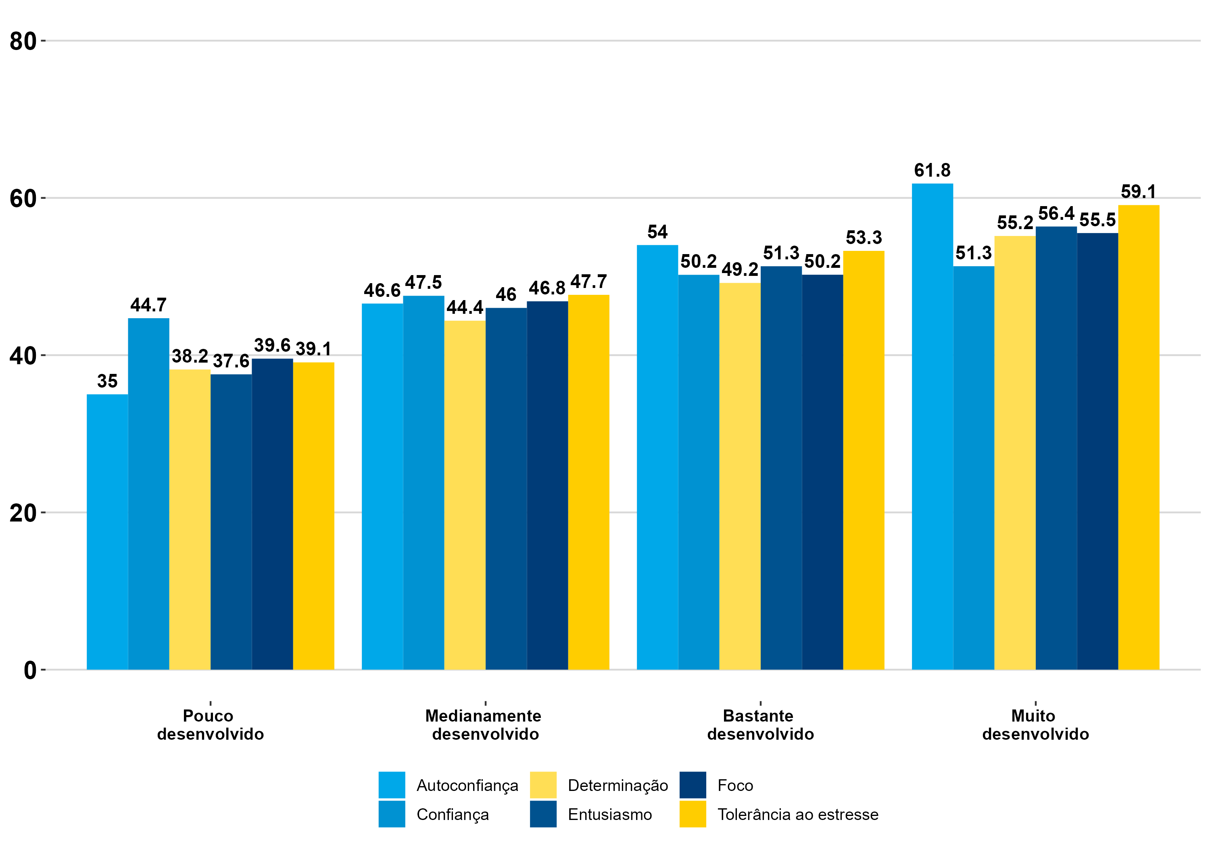
Análises diagnósticas
Objetivo: Verificar como as competências socioemocionais podem apoiar a saúde mental dos estudantes
A saúde mental de acordo com o desenvolvimento de cada competência relacionada
Análises psicométricas
IAS (2023)

Slide 214
Boas práticas em R

Slide 215
Boas práticas no R
Criar .Rproj
Ter uma pasta data_raw para dados brutos e uma pasta data para dados já tratados
Na pasta data_raw você pode incluir os scripts usados para limpar os dados
Após limpar a base, exporte ela para a pasta data
SEMPRE mantenha os dados brutos salvos caso haja algum problema no processo de limpeza
Configure o R para não abrir projetos recentes automaticamente
Tools > Global options > General > Restore most recently opened project at startup
Não salve o workspace
Resultados precisam ser replicáveis por qualquer pessoa
Boas práticas em R
Fonte: R-ladies

Slide 216
Boas práticas no R
Os nomes dos seus objetos e variáveis devem fazer sentido
Dê nomes que tenham sentido e que não possam ser facilmente confundidos
Exemplo positivo: lista_de_mercado <- c(“chocolate”, “pao”, “café”)
Exemplo negative: lista <- c(“chocolate”, “pao”, “café”)
Comente bem o seu código
Evite linhas muito longas. Você pode dar ENTER para quebrar linhas ou ctrl + shift + A para identar o código
Mantenha o seu código organizado e com padrões (dentro do possível)
Exemplo: use clean_names() (palavras em minúsculas, separados por um underline) em todas as variáveis e funções do seu projeto.
Boas práticas em R
Fonte: R-ladies

Slide 217
Boas práticas no R
# Comentem tudo!
Para comentar no seu código, use #
Tudo que aparecer depois da hashtag será entendido como código que não deve ser rodado pelo R
Serve como registro de decisões e melhora a transparência do processo, principalmente em projetos em grupo
Como tudo isso funciona?

Slide 218
Boas práticas no R
Limpar o banco de dados é uma das tarefas que mais consome tempo em uma análise de dados
Tidying é o processo de estruturar os bancos de dados
Happy families are all alike; every unhappy family is unhappy in its own way
Leo Tolstoy
Fonte: Wickham (2014), https://cran.r-project.org/web/packages/tidyr/vignettes/tidy-data.html
Boas práticas em R

Slide 219
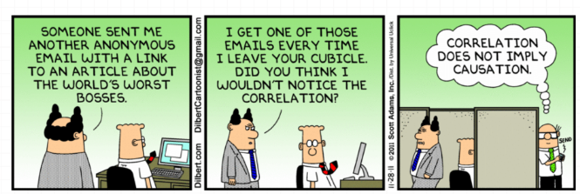
Boas práticas com uso de dados
A relação entre duas variáveis contínuas
Exemplos bons e ruins
Spurious correlations
O que são análises estatísticas?

Slide 220
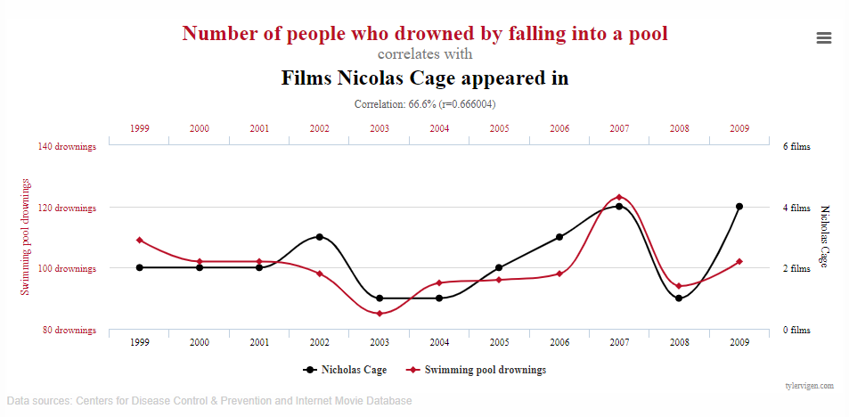
Boas práticas com uso de dados
A relação entre duas variáveis contínuas
O que são análises estatísticas?

Slide 221
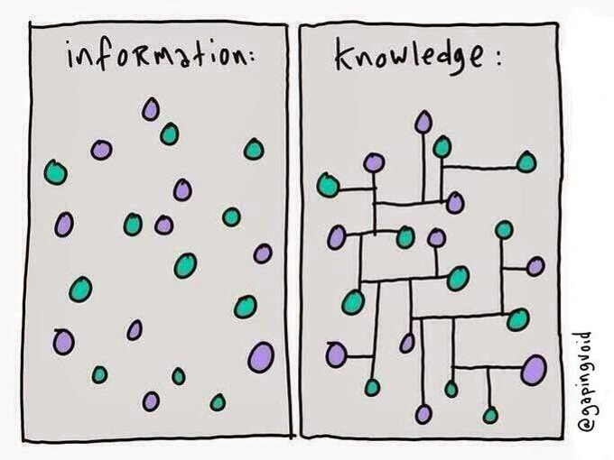
Considerações
“It’s not the numbers that are interesting. It’s what they tell us about the lives behind the numbers.”
Hans Rosling
Factfulness, p.20
“Os números não tem como falar por si mesmos. Somos nós que falamos por eles. Nós os imbuímos de significado.”
Nate Silver
O sinal e o ruído
CONSIDERAÇÕES FINAIS

Slide 222
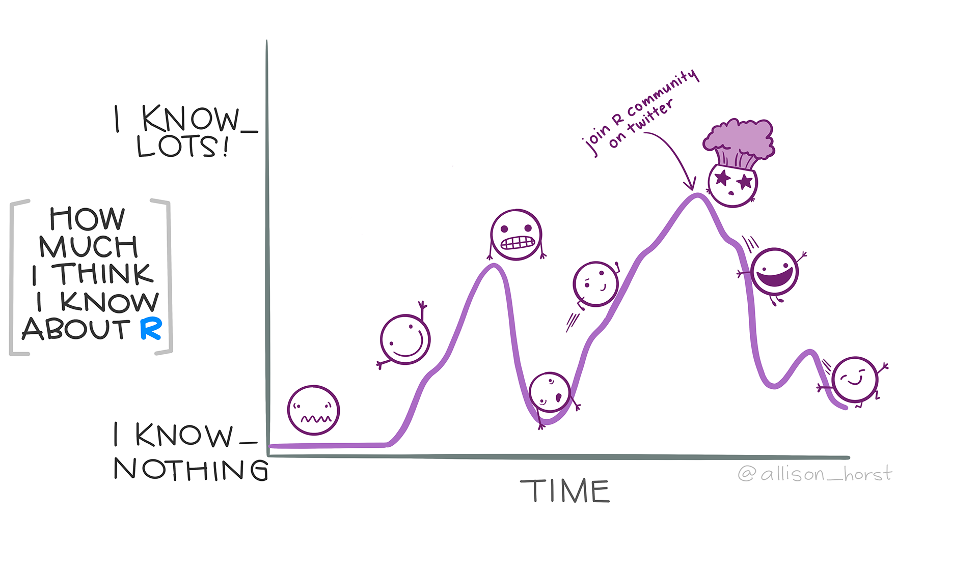
Aprender R é uma jornada!

Slide 223
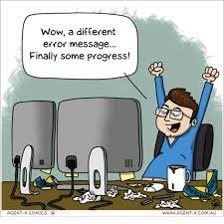
Aprender R é uma jornada!

Slide 224

Recomendações
Programming in R
Stack overflow
R-bloggers
R-ladies
Curso-R
#TidyTuesday no Twitter
Rgraph gallery
Zen do R
Cookbook R
STHDA para R
Google Groups do lavaan
Fóruns do Mplus
Statology

